Slide 1
Математическая статистика
Лекция 2: «Основные понятия математической статистики»
Автор: к.ф.-м.н., доцент кафедры
«Криптология и кибербезопасность» НИЯУ МИФИ
Перейма Дмитрий Юрьевич
7 ноября 2025

Slide 2

Содержание
Основы математической статистики
определение генеральной совокупности и выборки;
выборочные характеристики;
гистограмма;
точечные оценки и их свойства;
свойства выборочных моментов;
метод моментов получения точечных оценок;
метод максимального правдоподобия;
интервальные оценки (доверительные интервалы;
общий принцип построения точных доверительных интервалов;
распределения, связанные с нормальным:
распределение $χ^{2}$ (Пирсона);
распределение Стьюдента;
распределение Фишера;
преобразования нормальных выборок;
доверительные интервалы для нормальных выборок;
доверительные интервалы для параметров нормального распределения;
асимптотический доверительный интервал.

Slide 3
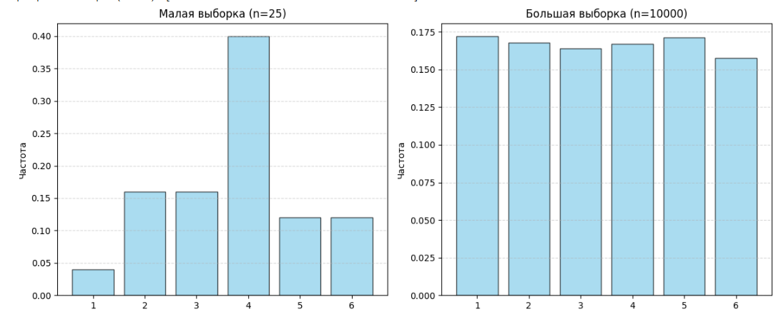


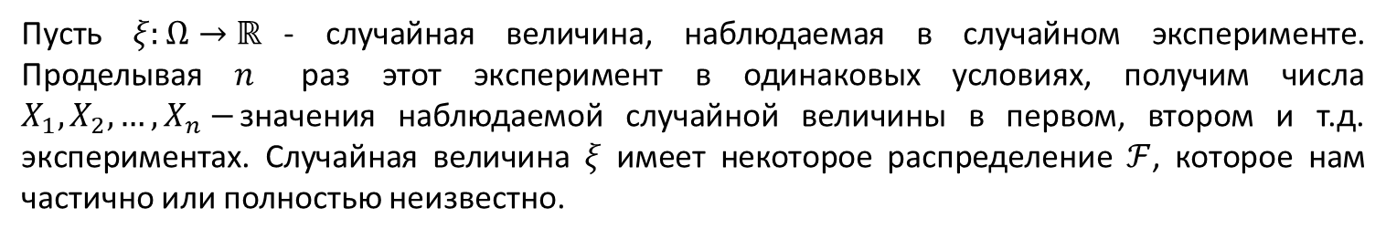
Определение выборки
Пусть $ξ:Ω→ℝ$- случайная величина, наблюдаемая в случайном эксперименте. Проделывая $n$ раз этот эксперимент в одинаковых условиях, получим числа $X_{1},X_{2},…,X_{n}−$значения наблюдаемой случайной величины в первом, втором и т.д. экспериментах. Случайная величина $ξ$ имеет некоторое распределение $ℱ$, которое нам частично или полностью неизвестно.
Определение: Генеральная совокупность — это множество всех возможных значений, которые может принимать случайная величина $ξ$. Она представляет собой теоретическую модель, которая описывает все возможные исходы эксперимента.
Определение: Выборкой $\vec{X}=\left(X_{1},X_{2},…,X_{n}\right)$ объема $n$ из распределения $ℱ$ называется набор из $n$ независимых и одинаково распределенных случайных величин, имеющих распределение $ℱ.$
Основной задачей статистики является определение по выборке характеристик случайной величины, которую мы исследуем

Slide 4
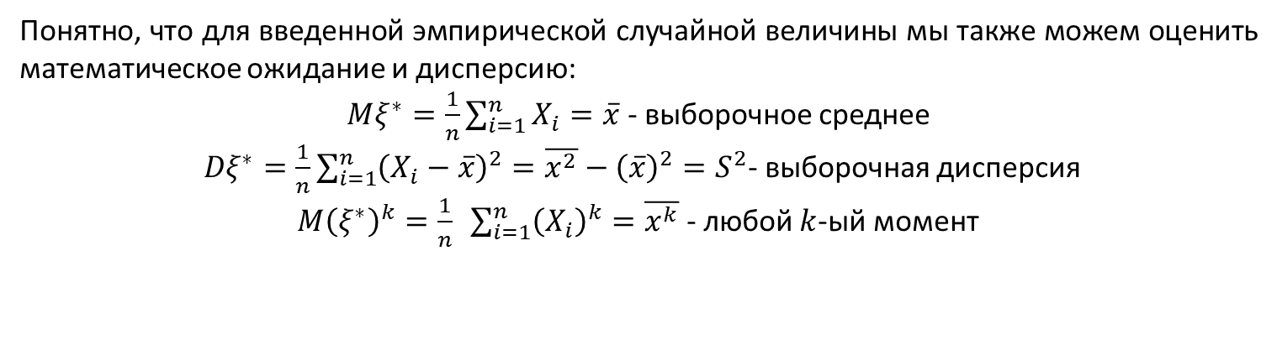


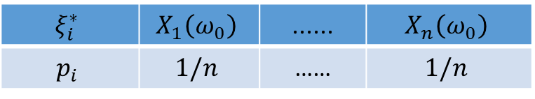
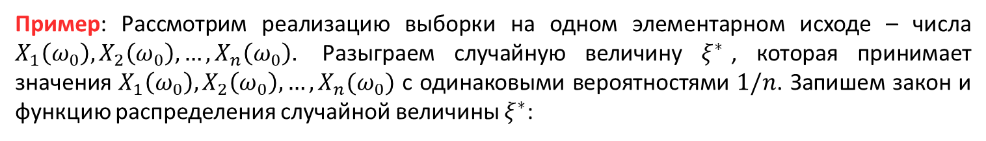
Выборочные характеристики
Используя выборку, мы можем построить эмпирическую случайную величину $ξ^{∗}$ со своей эмпирической функцией распределения $F_{ }^{∗}$
Пример: Рассмотрим реализацию выборки на одном элементарном исходе – числа $X_{1}\left(ω_{0}\right), X_{2}\left(ω_{0}\right),…,X_{n}\left(ω_{0}\right).$ Разыграем случайную величину $ξ^{∗}$, которая принимает значения $X_{1}\left(ω_{0}\right), X_{2}\left(ω_{0}\right),…,X_{n}(ω_{0})$ с одинаковыми вероятностями $1/n$. Запишем закон и функцию распределения случайной величины $ξ^{∗}$:
$$ξ_{i}^{∗}$$ | $$X_{1}\left(ω_{0}\right)$$ | ...... | $$X_{n}\left(ω_{0}\right)$$
$$p_{i}$$ | $$1/n$$ | …… | $$1/n$$
У этой случайной величины есть функция распределения – эмпирическая функция распределения, которая также показывает вероятность того, что случайная величина $ξ^{∗}$ примет значение меньше $y:$
$$F_{n}^{∗}\left(y\right)=P\left\{ξ^{∗}<y\right\}=\sum_{X_{i}<y}^{ }{\frac{1}{n}\underset{→}{количество X_{i}∈(−∞,y)} }\frac{1}{n}\sum_{i=1}^{n}{I\{X_{i}<y\}}$$
$$n$$
Понятно, что для введенной эмпирической случайной величины мы также можем оценить математическое ожидание и дисперсию:
$Mξ^{∗}=\frac{1}{n}\sum_{i=1}^{n}{X_{i}}=\overline{x}$ - выборочное среднее
${Dξ}^{∗}=\frac{1}{n}\sum_{i=1}^{n}{{\left(X_{i}−\overline{x}\right)}^{2}}=\overline{x^{2}}−{\left(\overline{x}\right)}^{2}=S^{2}$- выборочная дисперсия
$M{\left(ξ^{∗}\right)}^{k}=\frac{1}{n} \sum_{i=1}^{n}{{\left(X_{i}\right)}^{k}}=\overline{x^{k}}$ - любой $k$-ый момент
Таким образом, по выборке мы можем оценивать числовые характеристики случайной величины

Slide 5
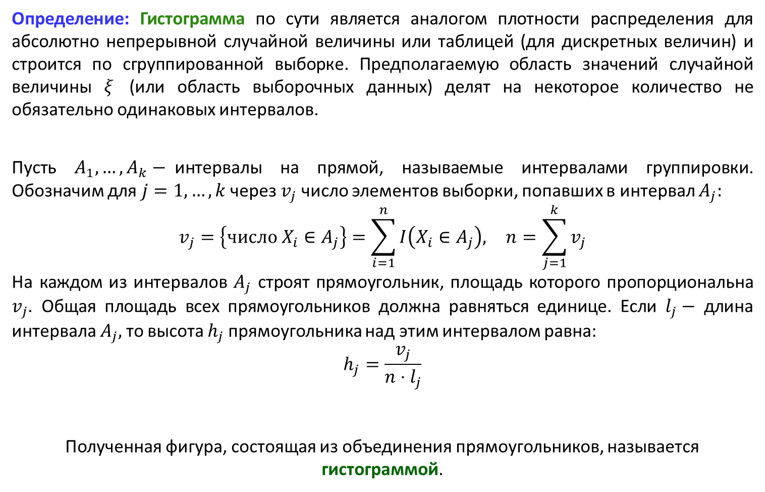
Гистограмма
Определение: Гистограмма по сути является аналогом плотности распределения для абсолютно непрерывной случайной величины или таблицей (для дискретных величин) и строится по сгруппированной выборке. Предполагаемую область значений случайной величины $ξ$ (или область выборочных данных) делят на некоторое количество не обязательно одинаковых интервалов.
Пусть $A_{1},…,A_{k}−$интервалы на прямой, называемые интервалами группировки. Обозначим для $j=1,…,k$ через $v_{j}$ число элементов выборки, попавших в интервал $A_{j}:$
$$v_{j}=\left\{число X_{i}∈A_{j}\right\}=\sum_{i=1}^{n}{I\left(X_{i}∈A_{j}\right),} n=\sum_{j=1}^{k}{v_{j}}$$
На каждом из интервалов $A_{j}$ строят прямоугольник, площадь которого пропорциональна $v_{j}$. Общая площадь всех прямоугольников должна равняться единице. Если $l_{j}−$ длина интервала $A_{j},$ то высота $h_{j}$прямоугольника над этим интервалом равна:
$$h_{j}=\frac{v_{j}}{n⋅l_{j}}$$
Полученная фигура, состоящая из объединения прямоугольников, называется гистограммой.

Slide 6
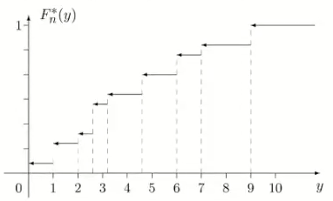
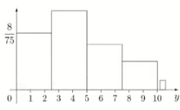

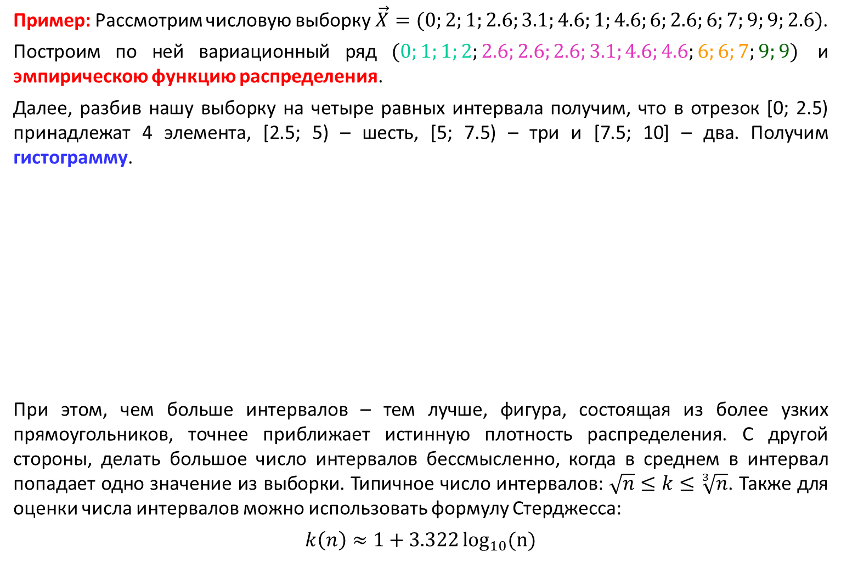



Гистограмма
Пример: Рассмотрим числовую выборку $\vec{X}=(0;2;1;2.6;3.1;4.6;1;4.6;6;2.6;6;7;9;9;2.6)$.
Построим по ней вариационный ряд $(0;1;1;2;2.6;2.6;2.6;3.1;4.6;4.6;6;6;7;9;9)$ и эмпирическою функцию распределения.
Далее, разбив нашу выборку на четыре равных интервала получим, что в отрезок [0; 2.5) принадлежат 4 элемента, [2.5; 5) – шесть, [5; 7.5) – три и [7.5; 10] – два. Получим гистограмму.
При этом, чем больше интервалов – тем лучше, фигура, состоящая из более узких прямоугольников, точнее приближает истинную плотность распределения. С другой стороны, делать большое число интервалов бессмысленно, когда в среднем в интервал попадает одно значение из выборки. Типичное число интервалов: $\sqrt{n}≤k≤\sqrt[3]{n}$. Также для оценки числа интервалов можно использовать формулу Стерджесса:
$$k\left(n\right)≈1+3.322log_{10}{(n})$$
$$≈0.160$$
$$≈0.107$$
$$≈0.080$$
$$≈0.053$$
4
6
3
2

Slide 7
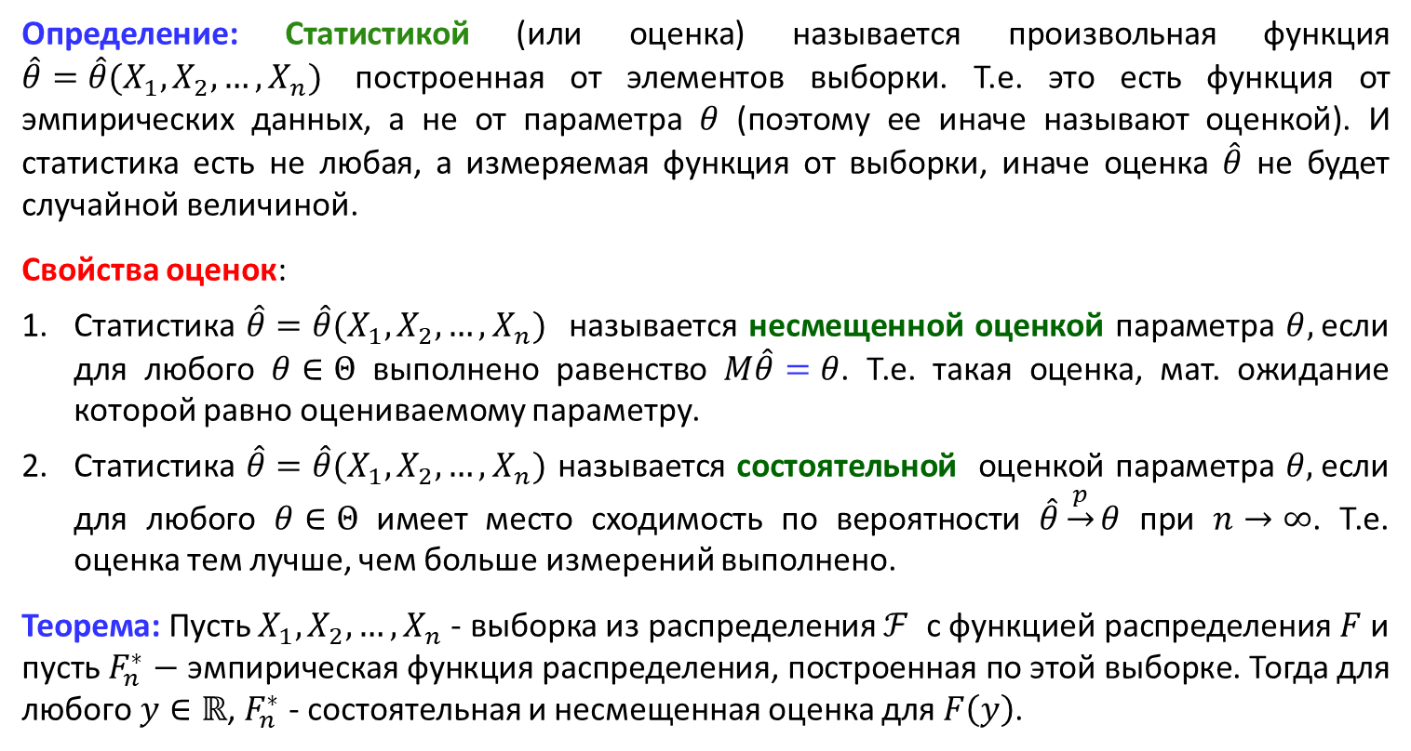
Точечные оценки
Рассмотрим выборку объема $n$ из параметрического семейства распределений $F_{θ}$, где $θ∈Θ$.
Определение: Статистикой (или оценка) называется произвольная функция $\hat{θ}=\hat{θ}(X_{1},X_{2},…,X_{n})$ построенная от элементов выборки. Т.е. это есть функция от эмпирических данных, а не от параметра $θ$ (поэтому ее иначе называют оценкой). И статистика есть не любая, а измеряемая функция от выборки, иначе оценка $\hat{θ}$ не будет случайной величиной.
Свойства оценок:
Статистика $\hat{θ}=\hat{θ}(X_{1},X_{2},…,X_{n})$ называется несмещенной оценкой параметра $θ,$если для любого $θ∈Θ$ выполнено равенство $M\hat{θ}=θ$. Т.е. такая оценка, мат. ожидание которой равно оцениваемому параметру.
Статистика $\hat{θ}=\hat{θ}(X_{1},X_{2},…,X_{n})$ называется состоятельной оценкой параметра $θ,$если для любого $θ∈Θ$ имеет место сходимость по вероятности $\hat{θ}\underset{→}{p}θ$ при $n→∞$. Т.е. оценка тем лучше, чем больше измерений выполнено.
Теорема: Пусть $X_{1},X_{2},…,X_{n}$ - выборка из распределения $ℱ$ с функцией распределения $F$ и пусть $F_{n}^{∗}−$ эмпирическая функция распределения, построенная по этой выборке. Тогда для любого $y∈ℝ$, $F_{n}^{∗}$- состоятельная и несмещенная оценка для $F\left(y\right)$.

Slide 8
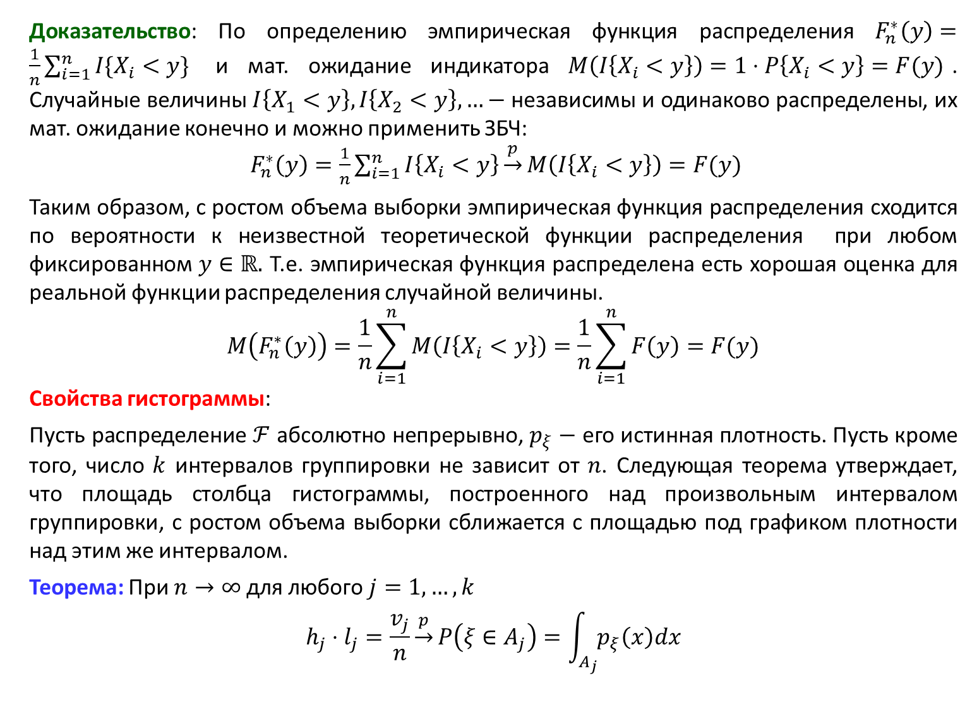
Точечные оценки
Доказательство: По определению эмпирическая функция распределения $F_{n}^{∗}\left(y\right)=\frac{1}{n}\sum_{i=1}^{n}{I\{X_{i}<y\}}$ и мат. ожидание индикатора $M\left(I\left\{X_{i}<y\right\}\right)=1⋅P\left\{X_{i}<y\right\}=F(y)$. Случайные величины $I\left\{X_{1}<y\right\},I\left\{X_{2}<y\right\},…−$ независимы и одинаково распределены, их мат. ожидание конечно и можно применить ЗБЧ:
$F_{n}^{∗}\left(y\right)=\frac{1}{n}\sum_{i=1}^{n}{I\left\{X_{i}<y\right\}\underset{→}{p}M\left(I\left\{X_{i}<y\right\}\right)=F(y)}$
Таким образом, с ростом объема выборки эмпирическая функция распределения сходится по вероятности к неизвестной теоретической функции распределения при любом фиксированном $y∈ℝ.$ Т.е. эмпирическая функция распределена есть хорошая оценка для реальной функции распределения случайной величины.
$$M\left(F_{n}^{∗}\left(y\right)\right)=\frac{1}{n}\sum_{i=1}^{n}{M\left(I\left\{X_{i}<y\right\}\right)=\frac{1}{n}\sum_{i=1}^{n}{F\left(y\right)=F(y)}}$$
Свойства гистограммы:
Пусть распределение $ℱ$ абсолютно непрерывно, $p_{ξ}−$ его истинная плотность. Пусть кроме того, число $k$ интервалов группировки не зависит от $n$. Следующая теорема утверждает, что площадь столбца гистограммы, построенного над произвольным интервалом группировки, с ростом объема выборки сближается с площадью под графиком плотности над этим же интервалом.
Теорема: При $n→∞$ для любого $j=1,…,k$
$$h_{j}⋅l_{j}=\frac{v_{j}}{n}\underset{→}{p}P\left(ξ∈A_{j}\right)=\int_{A_{j}}^{ }{p_{ξ}\left(x\right)dx}$$

Slide 9
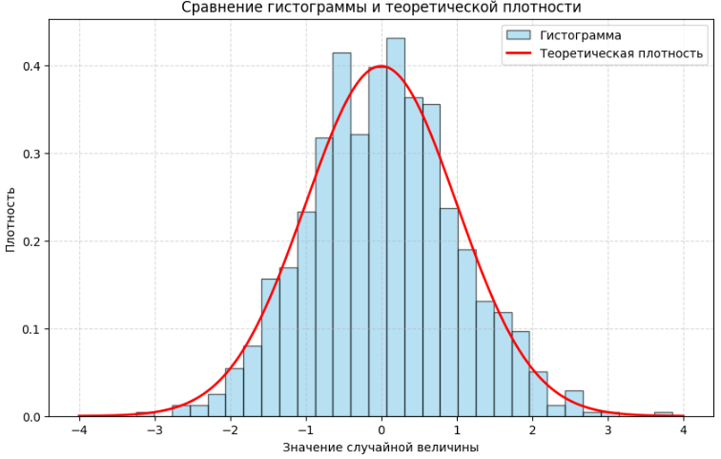
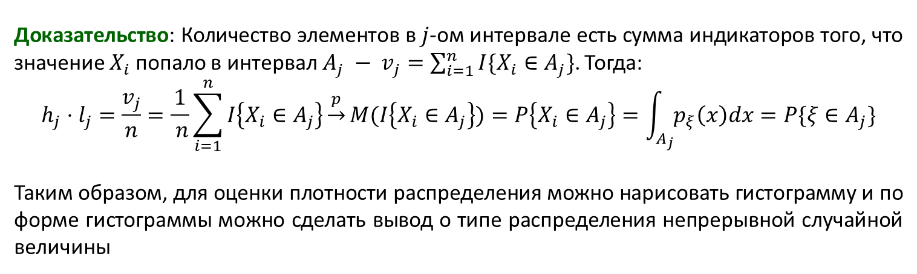
Точечные оценки
Доказательство: Количество элементов в $j$-ом интервале есть сумма индикаторов того, что значение $X_{i}​$попало в интервал$A_{j} − v_{j}=\sum_{i=1}^{n}{I\{X_{i}∈A_{j}\}}$. Тогда:
$$h_{j}⋅l_{j}=\frac{v_{j}}{n}=\frac{1}{ n}\sum_{i=1}^{n}{I\left\{X_{i}∈A_{j}\right\}}\underset{→}{p}M(I\left\{X_{i}∈A_{j}\right\})=P\left\{X_{i}∈A_{j}\right\}=\int_{A_{j}}^{ }{p_{ξ}\left(x\right)dx}=P\{ξ∈A_{j}\}$$
Таким образом, для оценки плотности распределения можно нарисовать гистограмму и по форме гистограммы можно сделать вывод о типе распределения непрерывной случайной величины

Slide 10
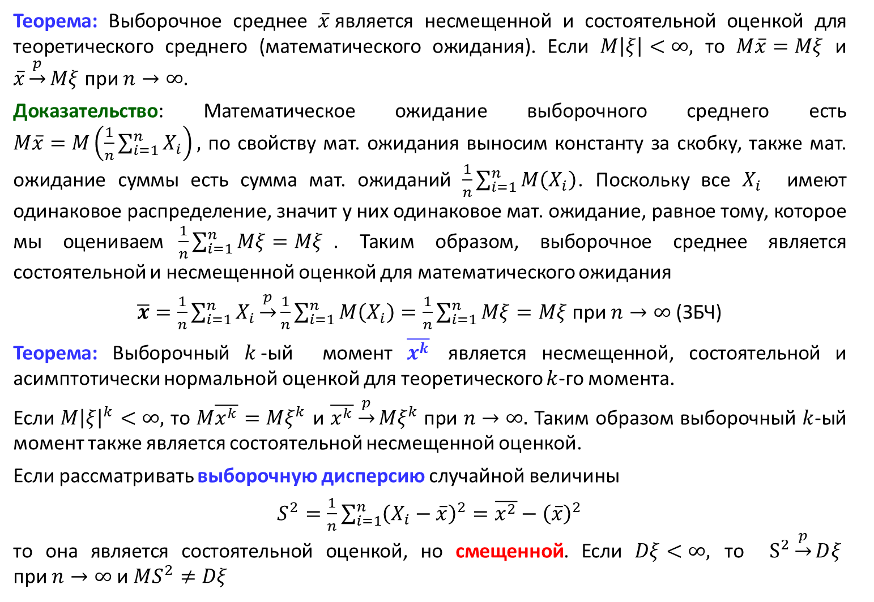
Свойства выборочных моментов
Теорема: Выборочное среднее $\overline{x}$является несмещенной и состоятельной оценкой для теоретического среднего (математического ожидания). Если $M\left|ξ\right|<∞,$ то $M\overline{x}=Mξ$ и $\overline{x}\underset{→}{p}Mξ$ при $n→∞$.
Доказательство: Математическое ожидание выборочного среднего есть $M\overline{x}=M\left(\frac{1}{n}\sum_{i=1}^{n}{X_{i}}\right),$ по свойству мат. ожидания выносим константу за скобку, также мат. ожидание суммы есть сумма мат. ожиданий $\frac{1}{n}\sum_{i=1}^{n}{M\left(X_{i}\right)}$. Поскольку все $X_{i}$ имеют одинаковое распределение, значит у них одинаковое мат. ожидание, равное тому, которое мы оцениваем$\frac{1}{n}\sum_{i=1}^{n}{Mξ=Mξ}$. Таким образом, выборочное среднее является состоятельной и несмещенной оценкой для математического ожидания
$\overline{x}=\frac{1}{n}\sum_{i=1}^{n}{X_{i}}\underset{→}{p}\frac{1}{n}\sum_{i=1}^{n}{M\left(X_{i}\right)=\frac{1}{n}\sum_{i=1}^{n}{Mξ=Mξ}}$ при $n→∞$ (ЗБЧ)
Теорема: Выборочный $k$-ый момент $\overline{x^{k}}$ является несмещенной, состоятельной и асимптотически нормальной оценкой для теоретического $k$-го момента.
Если $M{\left|ξ\right|}^{k}<∞,$ то $M\overline{x^{k}}=Mξ^{k}$ и $\overline{x^{k}}\underset{→}{p}Mξ^{k}$при $n→∞.$ Таким образом выборочный $k$-ый момент также является состоятельной несмещенной оценкой.
Если рассматривать выборочную дисперсию случайной величины
$S^{2}=\frac{1}{n}\sum_{i=1}^{n}{{\left(X_{i}−\overline{x}\right)}^{2}=\overline{x^{2}}}−{\left(\overline{x}\right)}^{2}$
то она является состоятельной оценкой, но смещенной. Если $Dξ<∞,$ то $S^{2}\underset{→}{p}Dξ^{ }$ при $n→∞$ и $MS^{2}≠Dξ$

Slide 11
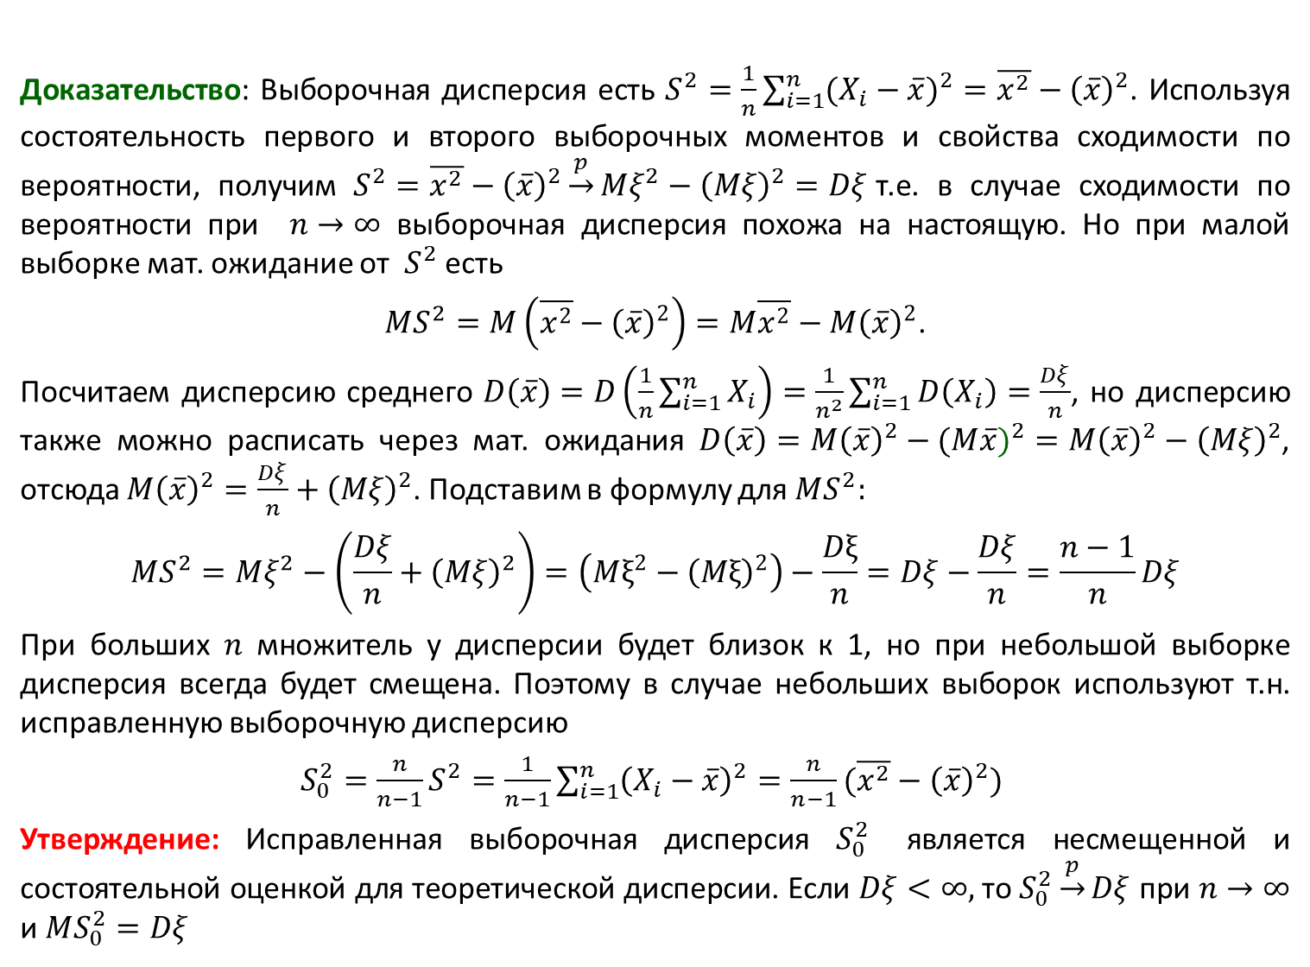
Свойства выборочных моментов
Доказательство: Выборочная дисперсия есть $S^{2}=\frac{1}{n}{\sum_{i=1}^{n}{(X_{i}−\overline{x}})}^{2}=\overline{x^{2}}−{\left(\overline{x}\right)}^{2}$. Используя состоятельность первого и второго выборочных моментов и свойства сходимости по вероятности, получим $S^{2}=\overline{x^{2}}−{\left(\overline{x}\right)}^{2}\underset{→}{p}Mξ^{2}−{\left(Mξ\right)}^{2}=Dξ$т.е. в случае сходимости по вероятности при $n→∞$ выборочная дисперсия похожа на настоящую. Но при малой выборке мат. ожидание от $S^{2}$ есть
$$MS^{2}=M\left(\overline{x^{2}}−{\left(\overline{x}\right)}^{2}\right)=M\overline{x^{2}}−M{\left(\overline{x}\right)}^{2}\text{.}$$
Посчитаем дисперсию среднего $D\left(\overline{x}\right)=D\left(\frac{1}{n}\sum_{i=1}^{n}{X_{i}}\right)=\frac{1}{n^{2}}\sum_{i=1}^{n}{D\left(X_{i}\right)=\frac{Dξ}{n}}$, но дисперсию также можно расписать через мат. ожидания $D\left(\overline{x}\right)=M{\left(\overline{x}\right)}^{2}−(M{\overline{x})}^{2}=M{\left(\overline{x}\right)}^{2}−{\left(Mξ\right)}^{2}$, отсюда $M{\left(\overline{x}\right)}^{2}=\frac{Dξ}{n}+{\left(Mξ\right)}^{2}$. Подставим в формулу для $MS^{2}:$
$$MS^{2}=Mξ^{2}−\left(\frac{Dξ}{n}+{\left(Mξ\right)}^{2}\right)=\left(Mξ^{2}−{\left(Mξ\right)}^{2}\right)−\frac{Dξ}{n}=Dξ−\frac{Dξ}{n}=\frac{n−1}{n}Dξ$$
При больших $n$ множитель у дисперсии будет близок к 1, но при небольшой выборке дисперсия всегда будет смещена. Поэтому в случае небольших выборок используют т.н. исправленную выборочную дисперсию
$S_{0}^{2}=\frac{n}{n−1}S^{2}=\frac{1}{n−1}\sum_{i=1}^{n}{{\left(X_{i}−\overline{x}\right)}^{2}=\frac{n}{n−1}(\overline{x^{2}}−{\left(\overline{x}\right)}^{2})}$
Утверждение: Исправленная выборочная дисперсия $S_{0}^{2}$ является несмещенной и состоятельной оценкой для теоретической дисперсии. Если $Dξ<∞,$ то $S_{0}^{2}\underset{→}{p}Dξ$ при $n→∞$ и $MS_{0}^{2}=Dξ$

Slide 12
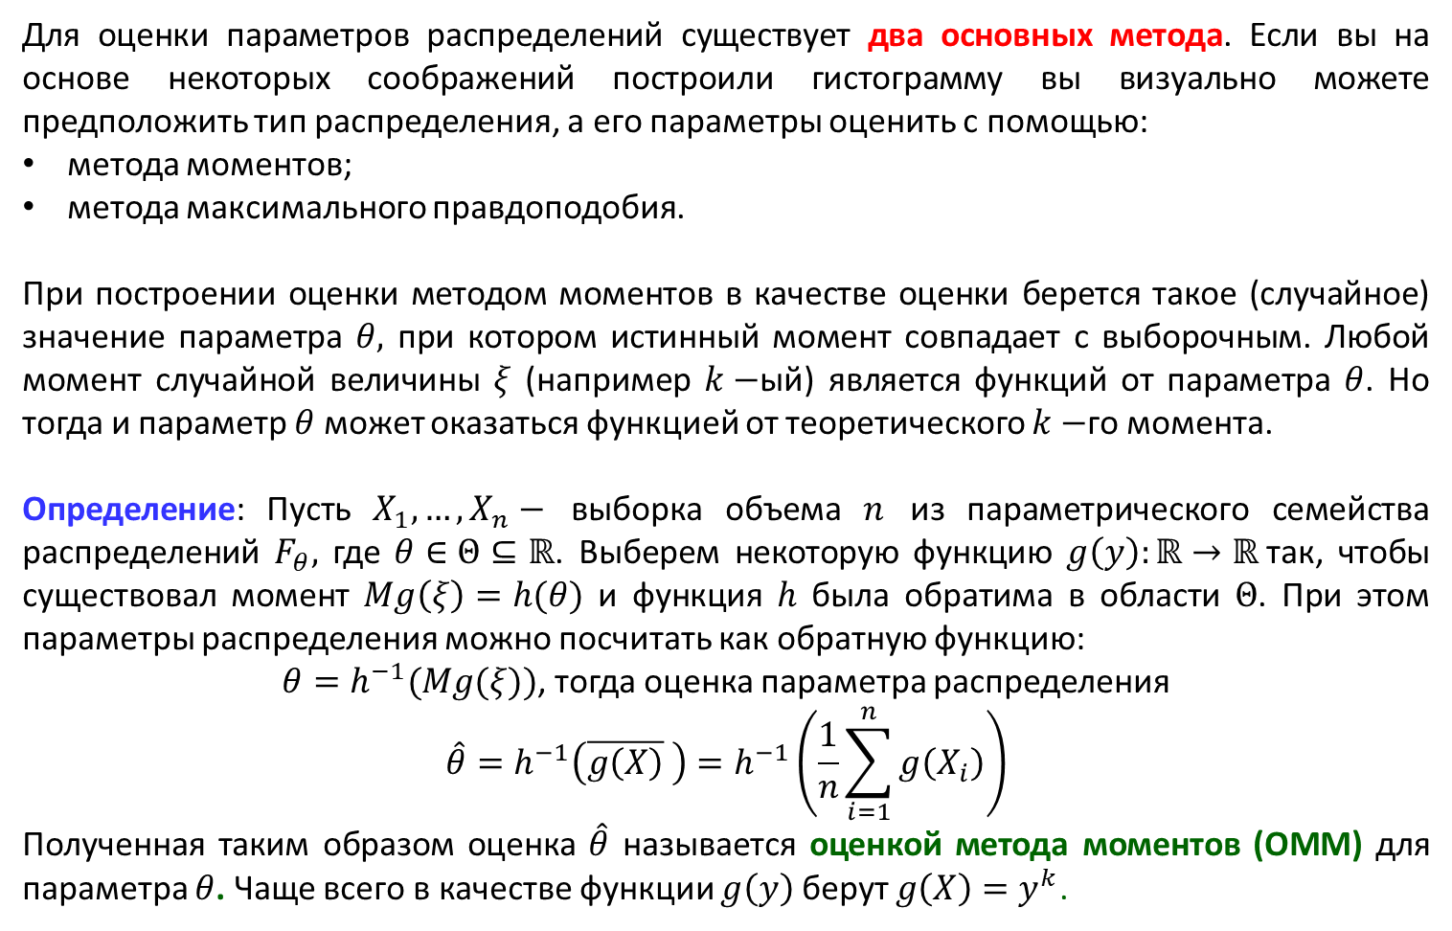
Метод моментов получения точечных оценок
Для оценки параметров распределений существует два основных метода. Если вы на основе некоторых соображений построили гистограмму вы визуально можете предположить тип распределения, а его параметры оценить с помощью:
метода моментов;
метода максимального правдоподобия.
При построении оценки методом моментов в качестве оценки берется такое (случайное) значение параметра $θ,$ при котором истинный момент совпадает с выборочным. Любой момент случайной величины $ξ$ (например $k−$ый) является функций от параметра $θ$. Но тогда и параметр $θ$ может оказаться функцией от теоретического $k−$го момента.
Определение: Пусть $X_{1},…,X_{n}−$ выборка объема $n$ из параметрического семейства распределений $F_{θ},$ где $θ∈Θ⊆ℝ$. Выберем некоторую функцию $g\left(y\right):ℝ→ℝ$так, чтобы существовал момент $Mg\left(ξ\right)=h(θ)$ и функция $h$ была обратима в области $Θ$. При этом параметры распределения можно посчитать как обратную функцию:
$θ=h^{−1}(Mg(ξ))$, тогда оценка параметра распределения
$$\hat{θ}=h^{−1}\left(\overline{g\left(X\right)} \right)=h^{−1}\left(\frac{1}{n}\sum_{i=1}^{n}{g\left(X_{i}\right)}\right)$$
Полученная таким образом оценка $\hat{θ}$ называется оценкой метода моментов (ОММ) для параметра $θ$. Чаще всего в качестве функции $g\left(y\right)$ берут $g\left(X\right)=y^{k}$.

Slide 13
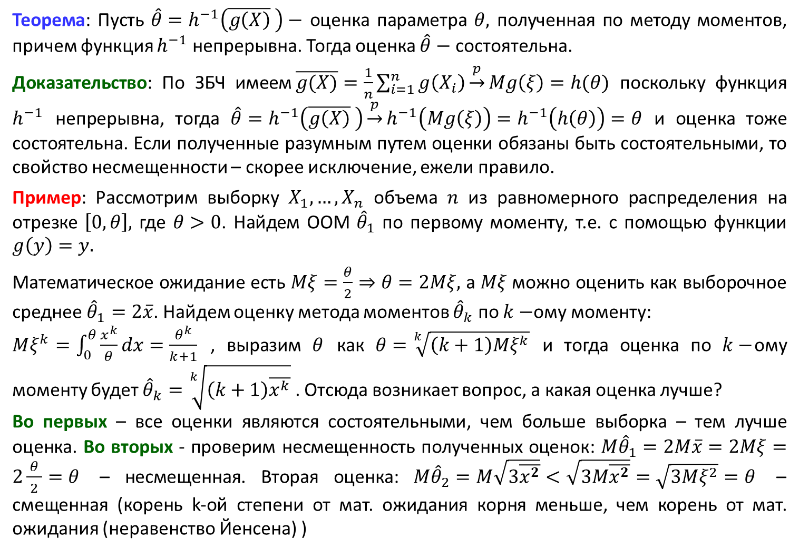
Метод моментов получения точечных оценок
Теорема: Пусть $\hat{θ}=h^{−1}\left(\overline{g\left(X\right)} \right)−$ оценка параметра $θ,$ полученная по методу моментов, причем функция $h^{−1}$ непрерывна. Тогда оценка $\hat{θ}−$ состоятельна.
Доказательство: По ЗБЧ имеем$\overline{g(X)}=\frac{1}{n}\sum_{i=1}^{n}{g\left(X_{i}\right)\underset{→}{p}}Mg\left(ξ\right)=h(θ)$ поскольку функция $h^{−1}$ непрерывна, тогда $\hat{θ}=h^{−1}\left(\overline{g\left(X\right)} \right)\underset{→}{p}h^{−1}\left(Mg\left(ξ\right)\right)=h^{−1}\left(h\left(θ\right)\right)=θ$ и оценка тоже состоятельна. Если полученные разумным путем оценки обязаны быть состоятельными, то свойство несмещенности – скорее исключение, ежели правило.
Пример: Рассмотрим выборку $X_{1},…,X_{n}$ объема $n$ из равномерного распределения на отрезке $\left[0, θ\right],$ где $θ>0$. Найдем ООМ ${\hat{θ}}_{1}$ по первому моменту, т.е. с помощью функции $g\left(y\right)=y.$
Математическое ожидание есть $Mξ=\frac{θ}{2}⇒θ=2Mξ,$ а $Mξ$можно оценить как выборочное среднее ${\hat{θ}}_{1}=2\overline{x}$. Найдем оценку метода моментов ${\hat{θ}}_{k}$ по $k−$ому моменту:
$Mξ^{k}=\int_{0}^{θ}{\frac{x^{k}}{θ}dx=\frac{θ^{k}}{k+1}}$ , выразим $θ$ как $θ=\sqrt[k]{\left(k+1\right)Mξ^{k}}$ и тогда оценка по $k−$ому моменту будет ${\hat{θ}}_{k}=\sqrt[k]{\left(k+1\right)\overline{x^{k}}}$ . Отсюда возникает вопрос, а какая оценка лучше?
Во первых – все оценки являются состоятельными, чем больше выборка – тем лучше оценка. Во вторых - проверим несмещенность полученных оценок: $M{\hat{θ}}_{1}=2M\overline{x}=2Mξ=2\frac{ θ }{2}=θ$ – несмещенная. Вторая оценка: $M{\hat{θ}}_{2}=M\sqrt{3\overline{x^{2}}}<\sqrt{3M\overline{x^{2}}}=\sqrt{3Mξ^{2}}=θ$ – смещенная (корень k-ой степени от мат. ожидания корня меньше, чем корень от мат. ожидания (неравенство Йенсена) )

Slide 14
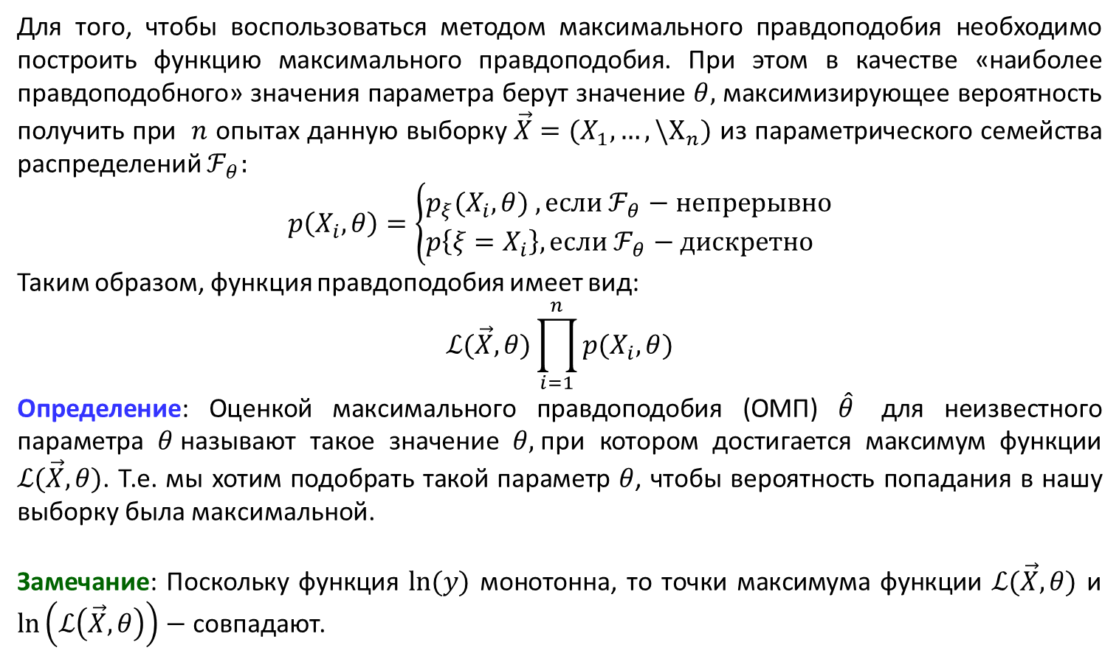
Метод максимального правдоподобия
Для того, чтобы воспользоваться методом максимального правдоподобия необходимо построить функцию максимального правдоподобия. При этом в качестве «наиболее правдоподобного» значения параметра берут значение $θ,$ максимизирующее вероятность получить при $n$ опытах данную выборку $\vec{X}=(X_{1},…,\backslash X_{n})$ из параметрического семейства распределений $ℱ_{θ}:$
$$p\left(X_{i},θ\right)=\left\{\begin{aligned}{p_{ξ}(X_{i},θ)}_{ }, если{ ℱ}_{θ}−непрерывно \\ p\left\{ξ=X_{i}\right\}, если{ ℱ}_{θ}−дискретно \end{aligned}\right.$$
Таким образом, функция правдоподобия имеет вид:
$$ℒ(\vec{X},θ)\prod_{i=1}^{n}{p(X_{i},θ)}$$
Определение: Оценкой максимального правдоподобия (ОМП) $\hat{θ}$ для неизвестного параметра $θ$называют такое значение $θ,$при котором достигается максимум функции $ℒ(\vec{X},θ)$. Т.е. мы хотим подобрать такой параметр $θ$, чтобы вероятность попадания в нашу выборку была максимальной.
Замечание: Поскольку функция $ln(y)$ монотонна, то точки максимума функции $ℒ(\vec{X},θ)$ и $ln\left(ℒ\left(\vec{X},θ\right)\right)−$ совпадают.

Slide 15
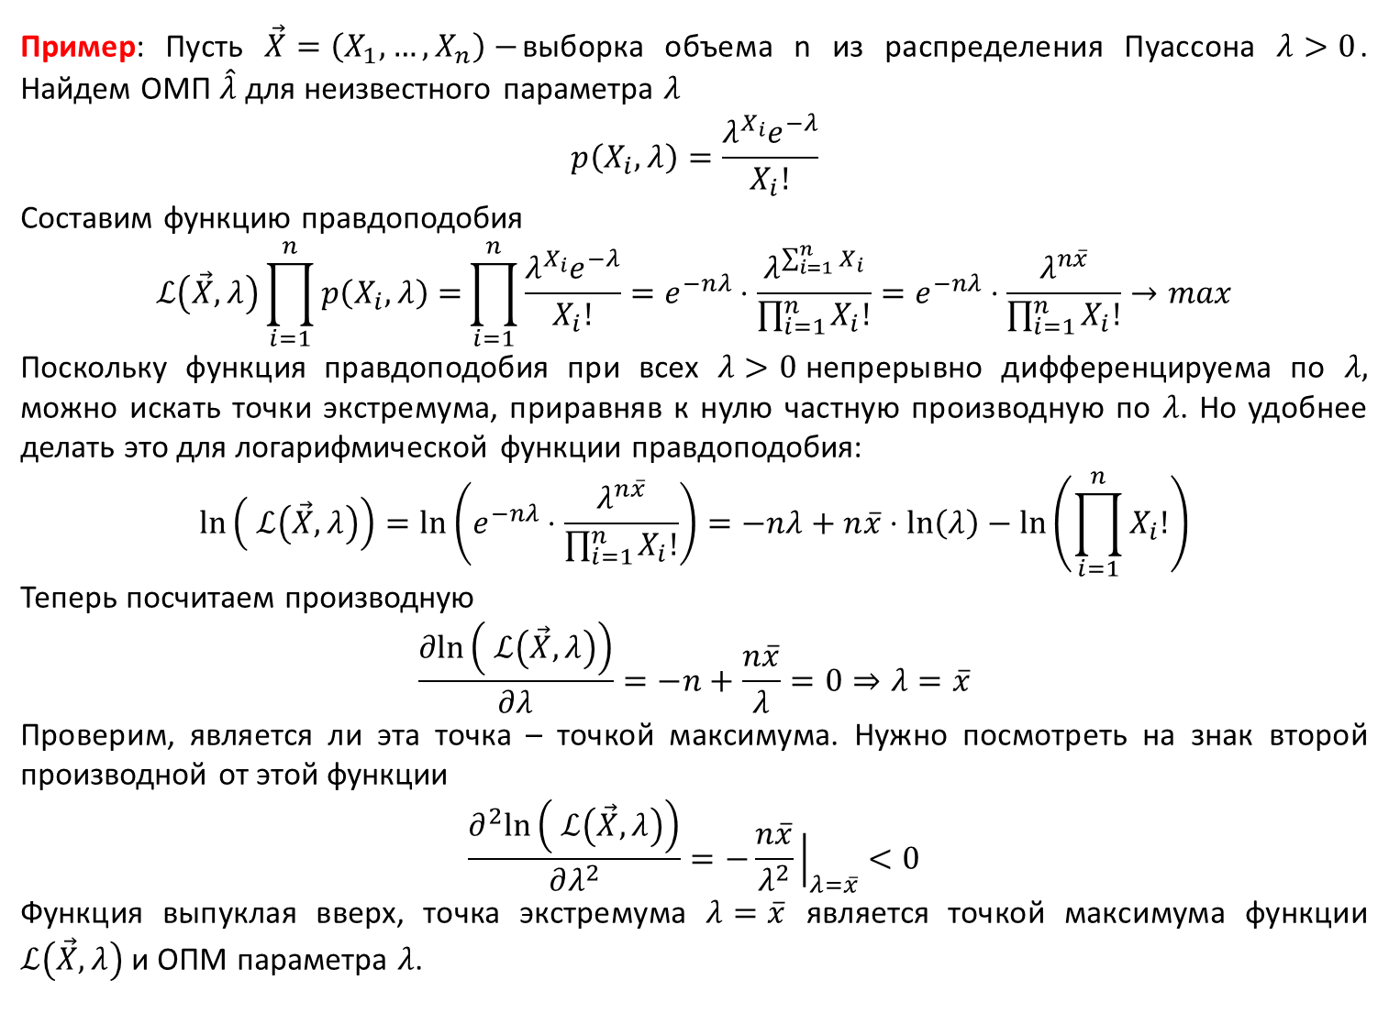
Метод максимального правдоподобия
Пример: Пусть $\vec{X}=\left(X_{1},…,X_{n}\right)−$выборка объема n из распределения Пуассона $λ>0$. Найдем ОМП $\hat{λ}$ для неизвестного параметра $λ$
$$p\left(X_{i},λ\right)=\frac{λ^{X_{i}}e^{−λ}}{X_{i}!}$$
Составим функцию правдоподобия
$$ℒ\left(\vec{X},λ\right)\prod_{i=1}^{n}{p\left(X_{i},λ\right)=}\prod_{i=1}^{n}{\frac{λ^{X_{i}}e^{−λ}}{X_{i}!}=e^{−nλ}⋅\frac{λ^{\sum_{i=1}^{n}{X_{i}}}}{\prod_{i=1}^{n}{X_{i}!}}=e^{−nλ}⋅\frac{λ^{n\overline{x}}}{\prod_{i=1}^{n}{X_{i}!}}}→max$$
Поскольку функция правдоподобия при всех $λ>0$непрерывно дифференцируема по $λ,$ можно искать точки экстремума, приравняв к нулю частную производную по $λ$. Но удобнее делать это для логарифмической функции правдоподобия:
$$ln\left( ℒ\left(\vec{X},λ\right)\right)=ln\left(e^{−nλ}⋅\frac{λ^{n\overline{x}}}{\prod_{i=1}^{n}{X_{i}!}}\right)=−nλ+n\overline{x}⋅ln\left(λ\right)−ln\left(\prod_{i=1}^{n}{X_{i}!}\right)$$
Теперь посчитаем производную
$$\frac{∂ln\left( ℒ\left(\vec{X},λ\right)\right)}{∂λ}=−n+\frac{n\overline{x}}{λ}=0⇒λ=\overline{x}$$
Проверим, является ли эта точка – точкой максимума. Нужно посмотреть на знак второй производной от этой функции
$$\frac{∂^{2}ln\left( ℒ\left(\vec{X},λ\right)\right)}{∂λ^{2}}=−\frac{n\overline{x}}{λ^{2}}{\left.​\right|}_{λ=\overline{x}}<0$$
Функция выпуклая вверх, точка экстремума $λ=\overline{x}$ является точкой максимума функции $ℒ\left(\vec{X},λ\right)$ и ОПМ параметра $λ$.

Slide 16
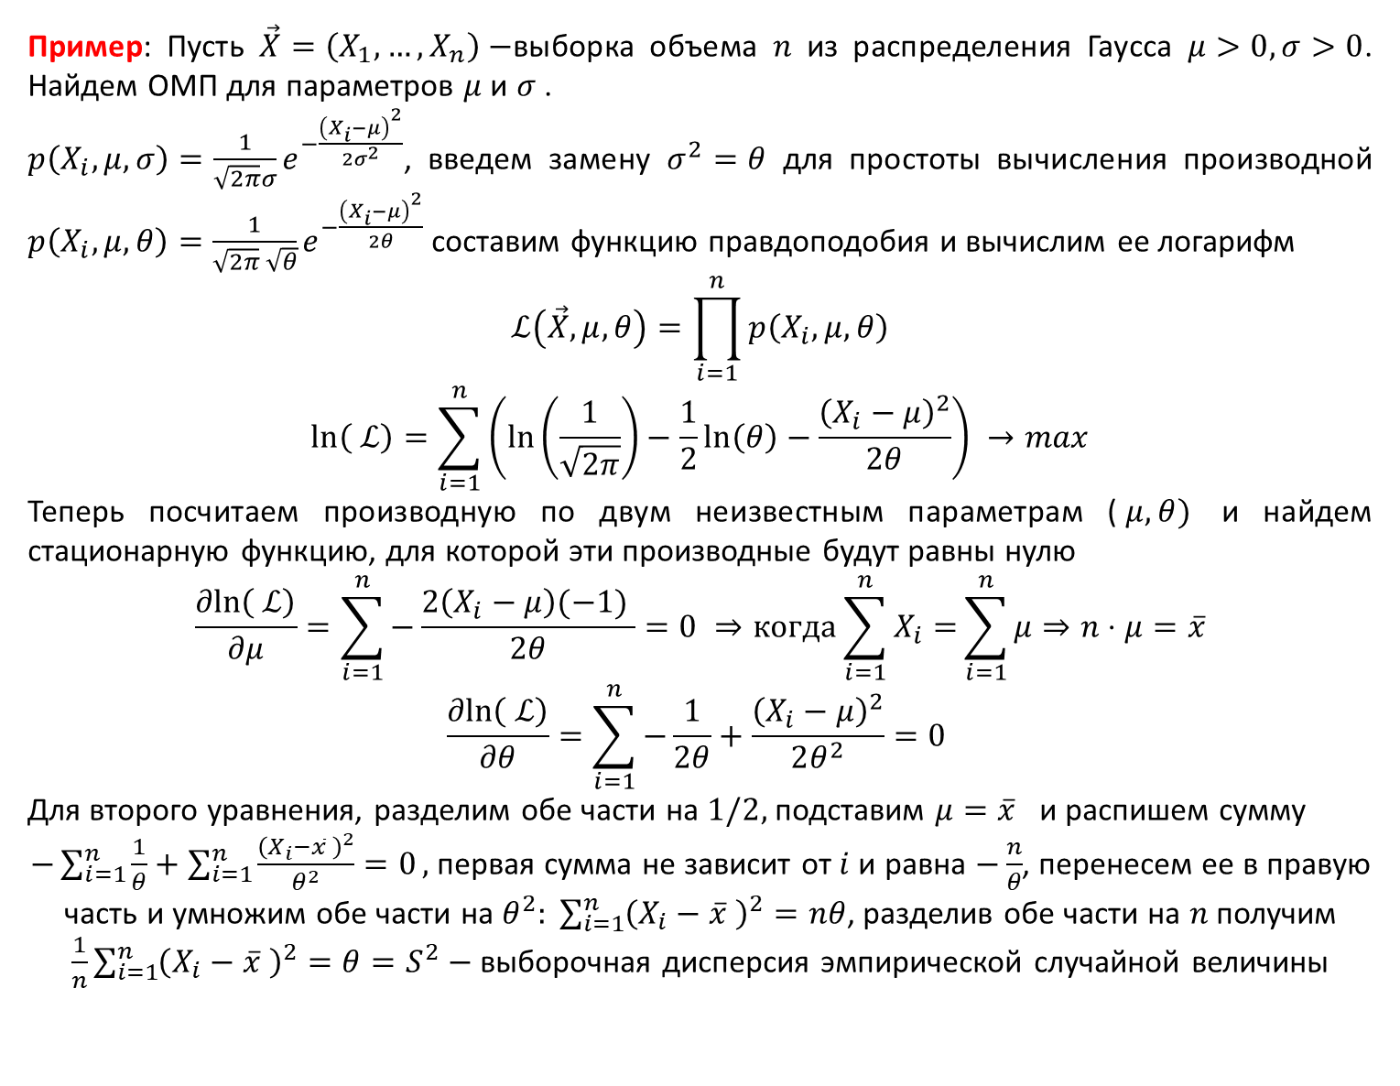
Метод максимального правдоподобия
Пример: Пусть $\vec{X}=\left(X_{1},…,X_{n}\right)−$выборка объема $n$ из распределения Гаусса $μ>0,σ>0$. Найдем ОМП для параметров $μ$ и $σ$.
$p\left(X_{i},μ,σ\right)=\frac{1}{\sqrt{2π}σ}e^{−\frac{{\left(X_{i}−μ\right)}^{2}}{2σ^{2}}}$, введем замену $σ^{2}=θ$ для простоты вычисления производной $p\left(X_{i},μ,θ\right)=\frac{1}{\sqrt{2π} \sqrt{θ}}e^{−\frac{{\left(X_{i}−μ\right)}^{2}}{2θ}}$ составим функцию правдоподобия и вычислим ее логарифм
$$ℒ\left(\vec{X},μ,θ\right)=\prod_{i=1}^{n}{p\left(X_{i},μ,θ\right)}$$
$$ln\left( ℒ\right)=\sum_{i=1}^{n}{\left(ln\left(\frac{1}{\sqrt{2π}}\right)−\frac{1}{2}ln\left(θ\right)−\frac{{\left(X_{i}−μ\right)}^{2}}{2θ}\right) }→max$$
Теперь посчитаем производную по двум неизвестным параметрам ($μ,θ)$ и найдем стационарную функцию, для которой эти производные будут равны нулю
$$\frac{∂ln\left( ℒ\right)}{∂μ}=\sum_{i=1}^{n}{−\frac{2{\left(X_{i}−μ\right)(−1)}^{ }}{2θ}=0 }⇒когда\sum_{i=1}^{n}{X_{i}=}\sum_{i=1}^{n}{μ⇒n⋅μ=\overline{x}}$$
$$\frac{∂ln\left( ℒ\right)}{∂θ}=\sum_{i=1}^{n}{−\frac{1}{2θ}+\frac{{\left(X_{i}−μ\right)}^{2}}{2θ^{2}}=0 }$$
Для второго уравнения, разделим обе части на $1/2,$ подставим $μ=\overline{x}$ и распишем сумму
$−\sum_{i=1}^{n}{\frac{1}{θ}+\sum_{i=1}^{n}{\frac{{\left(X_{i}−{\overline{x}}^{ }\right)}^{2}}{θ^{2}}=0}},$ первая сумма не зависит от $i$ и равна $−\frac{n}{θ}$, перенесем ее в правую часть и умножим обе части на $θ^{2}: \sum_{i=1}^{n}{{\left(X_{i}−{\overline{x}}^{ }\right)}^{2}=nθ}$, разделив обе части на $n$ получим $\frac{1}{n}\sum_{i=1}^{n}{{\left(X_{i}−{\overline{x}}^{ }\right)}^{2}=θ=S^{2}}−$ выборочная дисперсия эмпирической случайной величины

Slide 17
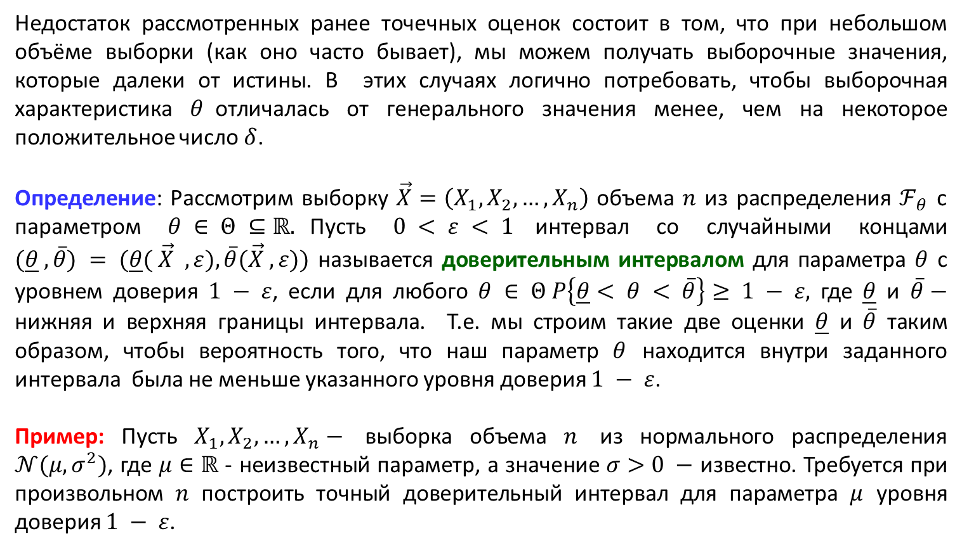
Интервальные оценки
Недостаток рассмотренных ранее точечных оценок состоит в том, что при небольшом объёме выборки (как оно часто бывает), мы можем получать выборочные значения, которые далеки от истины. В этих случаях логично потребовать, чтобы выборочная характеристика $θ$отличалась от генерального значения менее, чем на некоторое положительное число $δ$.
Определение: Рассмотрим выборку $\vec{X}=\left(X_{1},X_{2},…,X_{n}\right)$ объема $n$ из распределения $ℱ_{θ}$ с параметром $θ ∈ Θ ⊆ℝ.$Пусть $0 < ε < 1$интервал со случайными концами $(\underline{θ} , \overline{θ}) = (\underline{θ}( \vec{X} , ε), \overline{θ}(\vec{X} , ε))$ называется доверительным интервалом для параметра $θ$ с уровнем доверия $1 − ε$, если для любого $θ ∈ Θ P\left\{\underline{θ}< θ < \overline{θ}\right\}≥ 1 − ε,$ где $\underline{θ}$ и $\overline{θ}−$ нижняя и верхняя границы интервала. Т.е. мы строим такие две оценки $\underline{θ}$ и $\overline{θ}$ таким образом, чтобы вероятность того, что наш параметр $θ$ находится внутри заданного интервала была не меньше указанного уровня доверия $1 − ε$.
Пример: Пусть $X_{1},X_{2},…,X_{n}−$ выборка объема $n$ из нормального распределения $𝒩(μ,σ^{2})$, где $μ∈ℝ$ - неизвестный параметр, а значение $σ>0 −$ известно. Требуется при произвольном $n$ построить точный доверительный интервал для параметра $μ$ уровня доверия $1 − ε$.

Slide 18
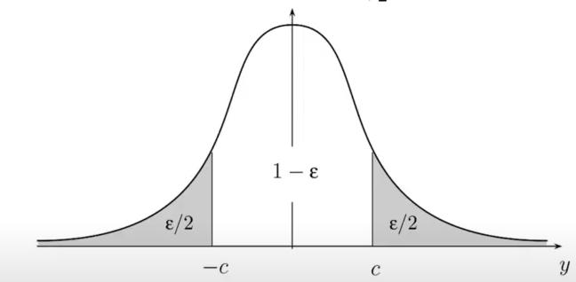
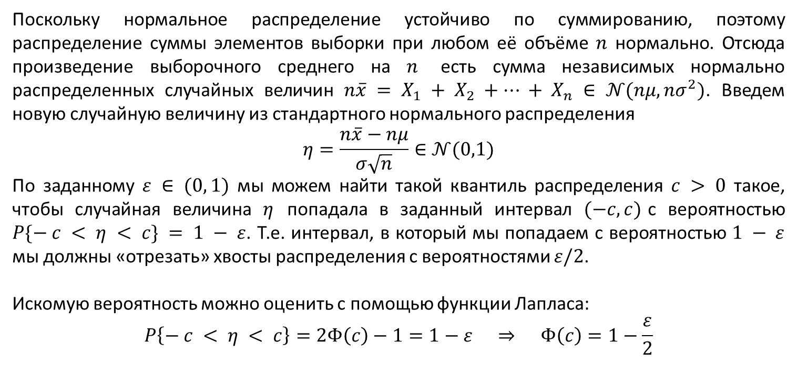
Интервальные оценки
Поскольку нормальное распределение устойчиво по суммированию, поэтому распределение суммы элементов выборки при любом её объёме $n$ нормально. Отсюда произведение выборочного среднего на $n$ есть сумма независимых нормально распределенных случайных величин $n\overline{x} = X_{1} + X_{2} +… + X_{n} ∈ 𝒩(nμ, nσ^{2})$. Введем новую случайную величину из стандартного нормального распределения
$$η=\frac{n\overline{x}−nμ}{σ\sqrt{n}}∈𝒩(0,1)$$
По заданному $ε ∈ (0, 1)$ мы можем найти такой квантиль распределения $c > 0$ такое, чтобы случайная величина $η$ попадала в заданный интервал $(−c,c)$с вероятностью $P\{− c < η < c\} = 1 − ε$. Т.е. интервал, в который мы попадаем с вероятностью $1 − ε$ мы должны «отрезать» хвосты распределения с вероятностями $ε/2$.
Искомую вероятность можно оценить с помощью функции Лапласа:
$$P\left\{− c < η < c\right\}=2Φ\left(c\right)−1=1−ε ⇒ Φ\left(c\right)=1−\frac{ε}{2}$$

Slide 19
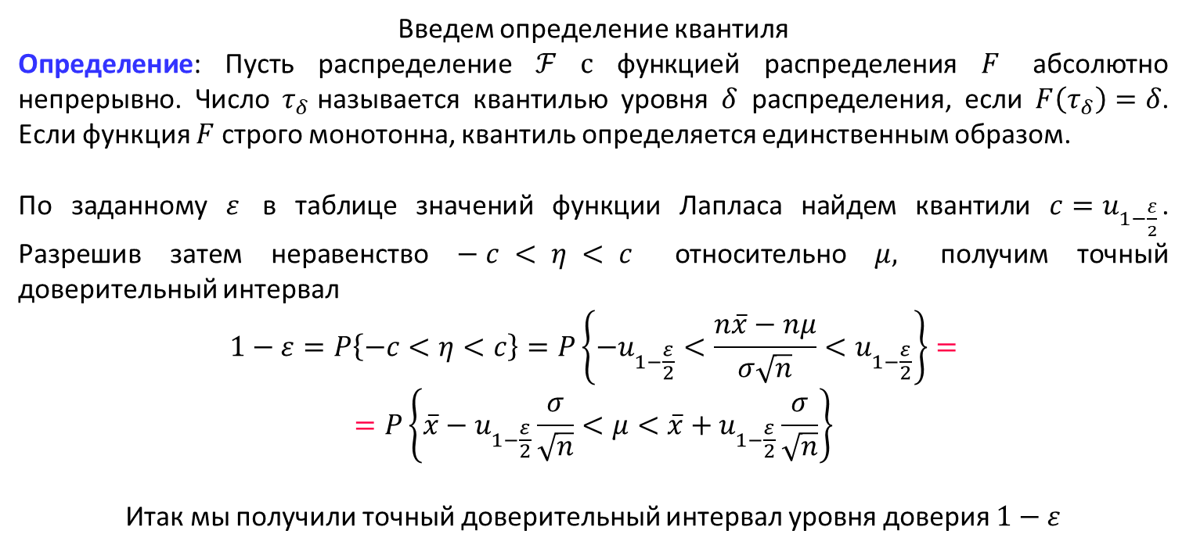
Интервальные оценки
Введем определение квантиля
Определение: Пусть распределение ℱ с функцией распределения $F$ абсолютно непрерывно. Число $τ_{δ}$называется квантилью уровня $δ$ распределения, если $F\left(τ_{δ}\right)=δ$. Если функция $F$ строго монотонна, квантиль определяется единственным образом.
По заданному $ε$ в таблице значений функции Лапласа найдем квантили $c=u_{1−\frac{ε}{2}}$. Разрешив затем неравенство $− c < η < c$ относительно $μ,$ получим точный доверительный интервал
$$1−ε=P\left\{−c<η<c\right\}=P\left\{−u_{1−\frac{ε}{2}}<\frac{n\overline{x}−nμ}{σ\sqrt{n}}<u_{1−\frac{ε}{2}}\right\}=$$
$$=P\left\{\overline{x}−u_{1−\frac{ε}{2}}\frac{σ}{\sqrt{n}}<μ<\overline{x}+u_{1−\frac{ε}{2}}\frac{σ}{\sqrt{n}}\right\}$$
Итак мы получили точный доверительный интервал уровня доверия $1−ε$

Slide 20
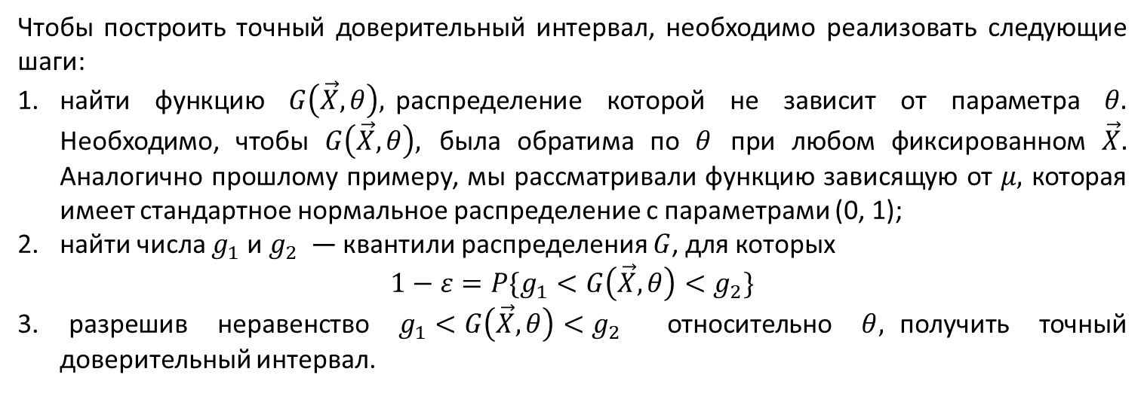
Общий принцип построения точных доверительных интервалов
Чтобы построить точный доверительный интервал, необходимо реализовать следующие шаги:
найти функцию $G\left(\vec{X},θ\right),$распределение которой не зависит от параметра $θ.$ Необходимо, чтобы $G\left(\vec{X},θ\right),$ была обратима по $θ$ при любом фиксированном $\vec{X}.$ Аналогично прошлому примеру, мы рассматривали функцию зависящую от $μ,$ которая имеет стандартное нормальное распределение с параметрами (0, 1);
найти числа $g_{1}$ и $g_{2}$ — квантили распределения $G$, для которых
$$1−ε=P\{g_{1}<G\left(\vec{X},θ\right)<g_{2}\}$$
3. разрешив неравенство $g_{1}<G\left(\vec{X},θ\right)<g_{2}$ относительно $θ,$получить точный доверительный интервал.
Далее рассмотрим построение доверительных интервалов для параметров нормального распределения в разных ситуациях (один или ни один параметр известен или неизвестен, когда известна только выборка).

Slide 21
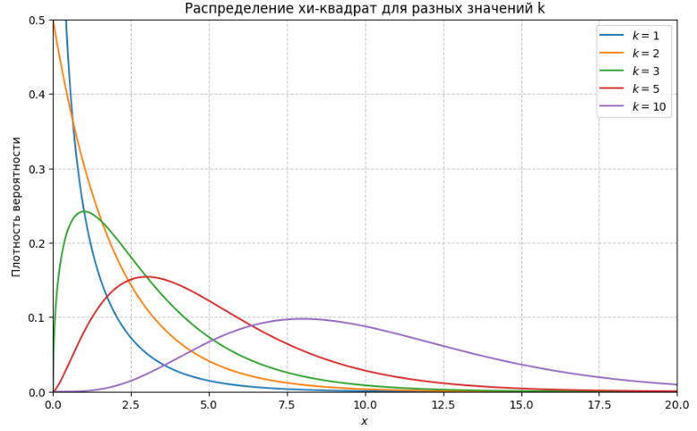
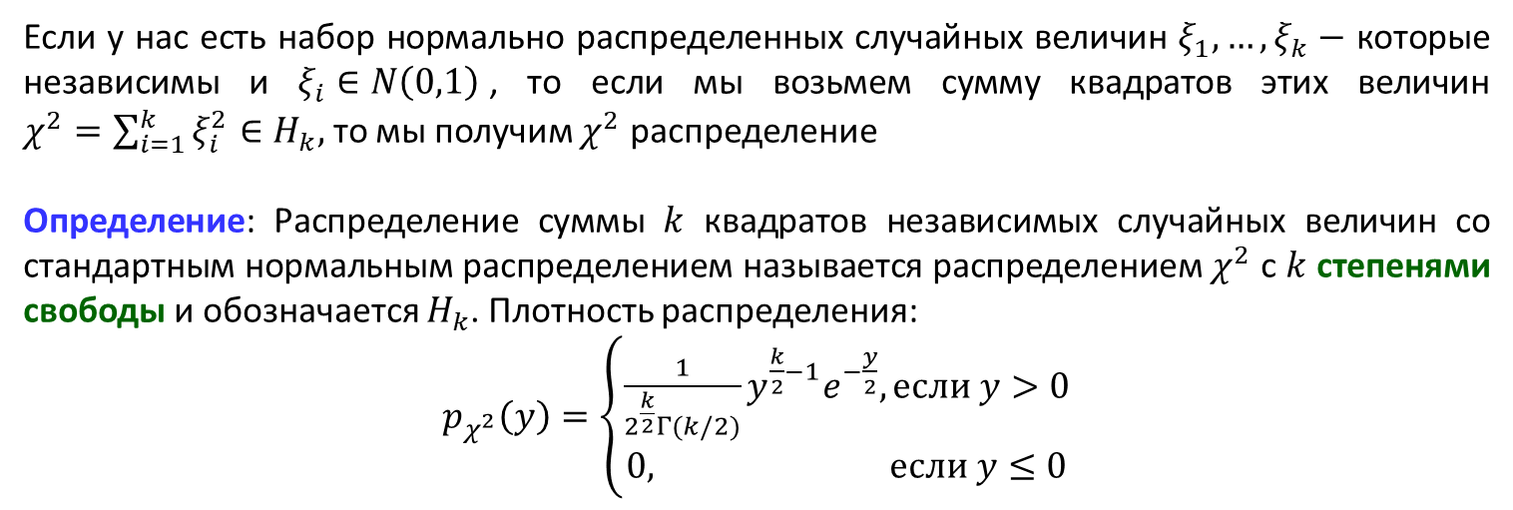
Распределение $χ^{2}$ (Пирсона)
Если у нас есть набор нормально распределенных случайных величин $ξ_{1},…,ξ_{k}−$ которые независимы и $ξ_{i}∈N\left(0,1\right)$, то если мы возьмем сумму квадратов этих величин $χ^{2}=\sum_{i=1}^{k}{ξ_{i}^{2}∈H_{k},}$ то мы получим $χ^{2}$ распределение
Определение: Распределение суммы $k$ квадратов независимых случайных величин со стандартным нормальным распределением называется распределением $χ^{2}$ с $k$ степенями свободы и обозначается $H_{k}$. Плотность распределения:
$p_{χ^{2}}\left(y\right)=\left\{\begin{aligned}\frac{1}{2^{\frac{k}{2}}Γ(k/2)}y^{\frac{k}{2}−1}e^{−\frac{y}{2}}, если y>0 \\ 0, если y≤0\end{aligned}\right.$
Степени свободы — это число независимых наблюдений или параметров , которые можно свободно варьировать при оценке статистики.

Slide 22
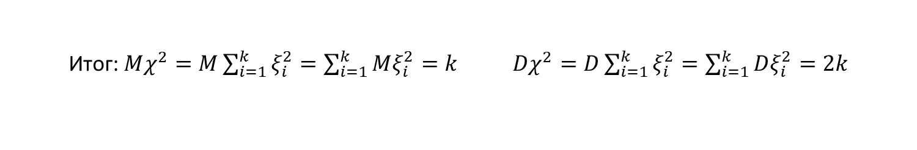
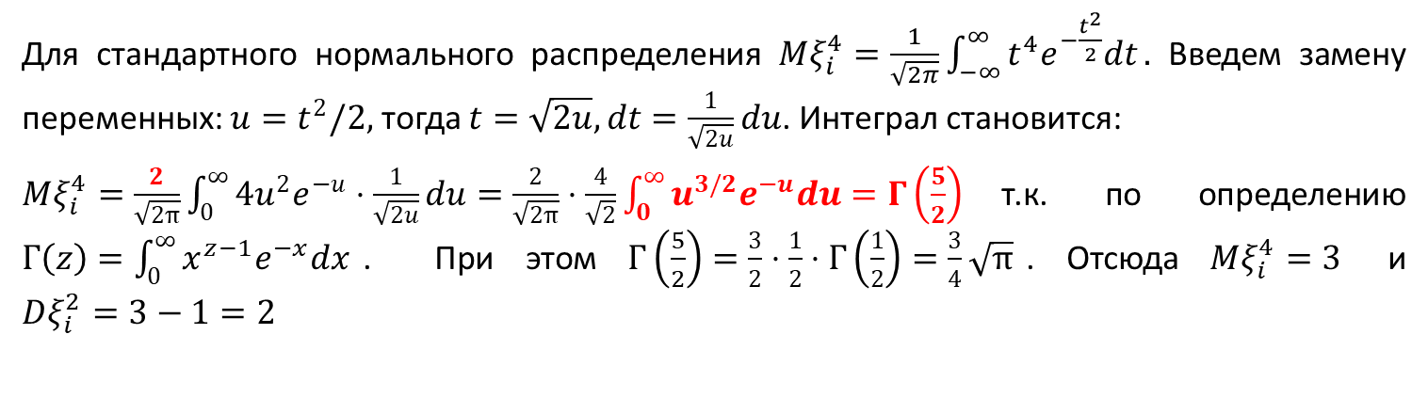
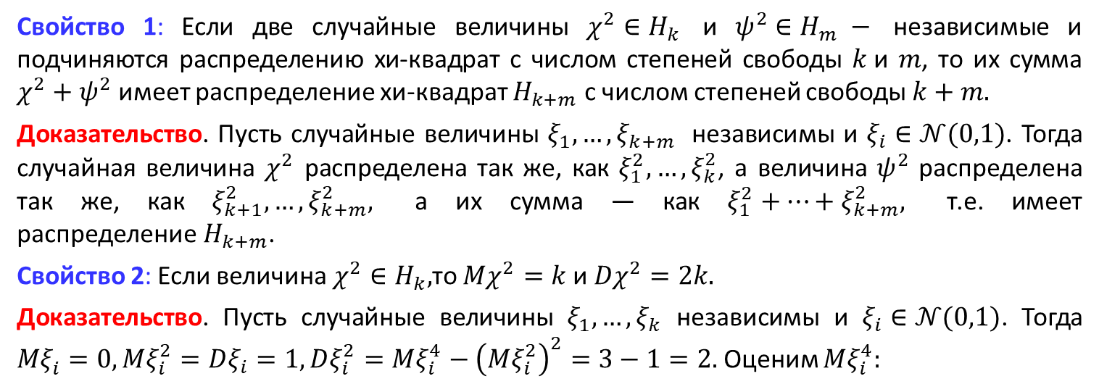
Распределение $χ^{2}$ (Пирсона)
Рассмотрим основные свойства распределения $χ^{2}$
Свойство 1: Если две случайные величины $χ^{2}∈H_{k}$ и $ψ^{2}∈H_{m} −$ независимые и подчиняются распределению хи-квадрат с числом степеней свободы $k$и $m$, то их сумма $χ^{2}+ψ^{2}$ имеет распределение хи-квадрат $H_{k+m}$ с числом степеней свободы $k+m.$
Доказательство. Пусть случайные величины $ξ_{1},…,ξ_{k+m}$ независимы и $ξ_{i}∈𝒩(0,1)$. Тогда случайная величина $χ^{2}$ распределена так же, как $ξ_{1}^{2},…,ξ_{k}^{2}$, а величина $ψ^{2}$ распределена так же, как $ξ_{k+1}^{2},…,ξ_{k+m}^{2},$ а их сумма — как $ξ_{1}^{2}+…+ξ_{k+m}^{2},$ т.е. имеет распределение$H_{k+m}$.
Свойство 2: Если величина $χ^{2}∈H_{k},$то ${Mχ}^{2}=k$и ${Dχ}^{2}=2k.$
Доказательство. Пусть случайные величины $ξ_{1},…,ξ_{k}$ независимы и $ξ_{i}∈𝒩(0,1)$. Тогда ${Mξ}_{i}^{ }=0, Mξ_{i}^{2}=Dξ_{i}=1, Dξ_{i}^{2}=Mξ_{i}^{4}−{\left(Mξ_{i}^{2}\right)}^{2}=3−1=2.$ Оценим $Mξ_{i}^{4}:$
Для стандартного нормального распределения $Mξ_{i}^{4}=\frac{1}{\sqrt{2π}}\int_{−∞}^{∞}{t^{4}e^{−\frac{t^{2}}{2}}dt}.$ Введем замену переменных: $u=t^{2}/2,$тогда $t=\sqrt{2u},dt=\frac{1}{\sqrt{2u}}du$. Интеграл становится:
$Mξ_{i}^{4}=\frac{2}{\sqrt{2π}}\int_{0}^{∞}{{4u}^{2}e^{−u}}⋅\frac{1}{\sqrt{2u}}du=\frac{2}{\sqrt{2π}}⋅\frac{4}{\sqrt{2}}\int_{0}^{∞}{u^{3/2}e^{−u}du}=Γ\left(\frac{5}{2}\right)$т.к. по определению $Γ\left(z\right)=\int_{0}^{∞}{x^{z−1}e^{−x}dx}$. При этом $Γ\left(\frac{5}{2}\right)=\frac{3}{2}⋅\frac{1}{2}⋅Γ\left(\frac{1}{2}\right)=\frac{3}{4}\sqrt{π}$. Отсюда $Mξ_{i}^{4}=3$ и $Dξ_{i}^{2}=3−1=2$
Итог: $Mχ^{2}=M\sum_{i=1}^{k}{ξ_{i}^{2}=\sum_{i=1}^{k}{Mξ_{i}^{2}}=k} {Dχ}^{2}=D\sum_{i=1}^{k}{ξ_{i}^{2}=\sum_{i=1}^{k}{Dξ_{i}^{2}}=2k}$

Slide 23
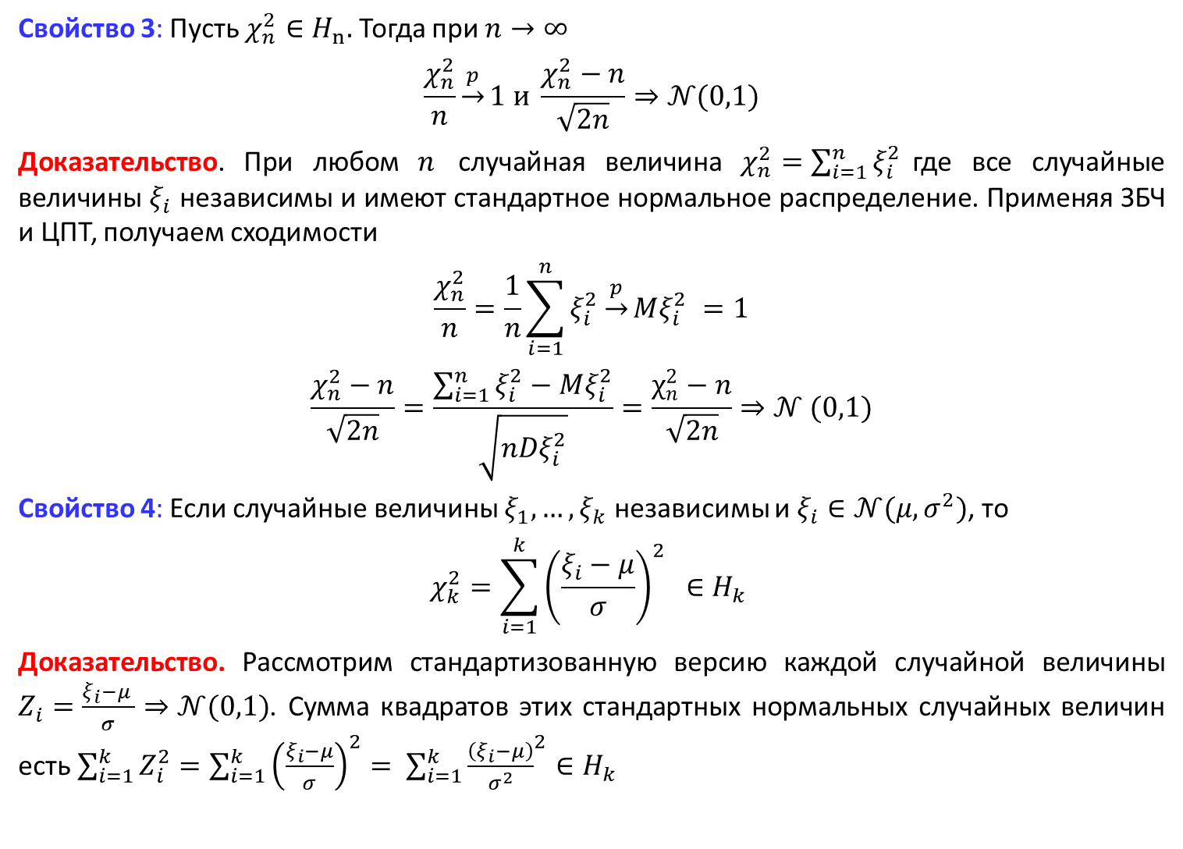
Распределение $χ^{2}$ (Пирсона)
Свойство 3: Пусть $χ_{n}^{2}∈H_{n}.$ Тогда при $n→∞$
$$\frac{χ_{n}^{2}}{n}\underset{→}{p}1 и \frac{χ_{n}^{2}−n}{\sqrt{2n}}⇒𝒩(0,1)$$
Доказательство. При любом $n$ случайная величина $χ_{n}^{2}=\sum_{i=1}^{n}{ξ_{i}^{2}}$где все случайные величины $ξ_{i}$ независимы и имеют стандартное нормальное распределение. Применяя ЗБЧ и ЦПТ, получаем сходимости
$$\frac{χ_{n}^{2}}{n}=\frac{1}{n}\sum_{i=1}^{n}{ξ_{i}^{2}\underset{→}{p}Mξ_{i}^{2} }=1$$
$$\frac{χ_{n}^{2}−n}{\sqrt{2n}}=\frac{\sum_{i=1}^{n}{ξ_{i}^{2}−Mξ_{i}^{2}}}{\sqrt{nDξ_{i}^{2}}}=\frac{χ_{n}^{2}−n}{\sqrt{2n}}⇒𝒩 (0,1)$$
Свойство 4: Если случайные величины $ξ_{1},…,ξ_{k}$ независимы и $ξ_{i}∈𝒩(μ,σ^{2})$, то
$$χ_{k}^{2}={\sum_{i=1}^{k}{{\left(\frac{ξ_{i}−μ}{σ}\right)}^{2}} }^{ }∈H_{k}$$
Доказательство. Рассмотрим стандартизованную версию каждой случайной величины $Z_{i}=\frac{ξ_{i}−μ }{σ}⇒𝒩(0,1)$. Сумма квадратов этих стандартных нормальных случайных величин есть $\sum_{i=1}^{k}{Z_{i}^{2}}=\sum_{i=1}^{k}{{\left(\frac{ξ_{i}−μ}{σ}\right)}^{2}= }$ ${\sum_{i=1}^{k}{\frac{\left(ξ_{i}−μ\right)}{σ^{2}}}}^{2}∈H_{k}$

Slide 24
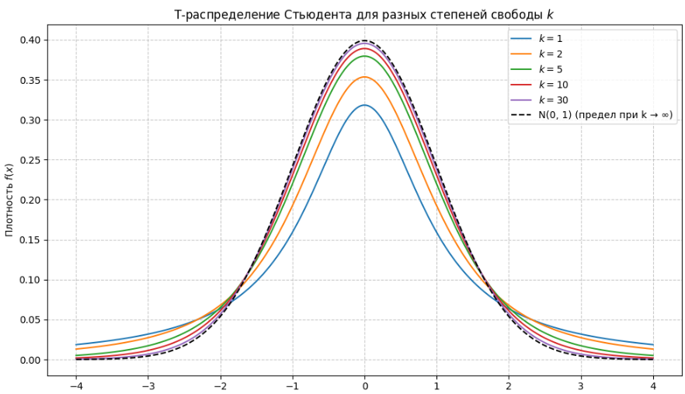
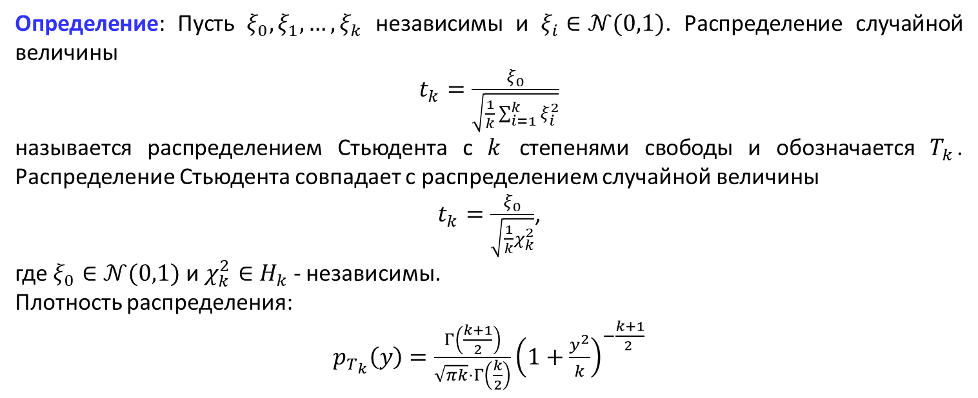
Распределение Стьюдента
Определение: Пусть $ξ_{0},ξ_{1},…,ξ_{k}$ независимы и $ξ_{i}∈𝒩(0,1)$. Распределение случайной величины
$t_{k}=\frac{ξ_{0}}{\sqrt{\frac{1}{k}\sum_{i=1}^{k}{ξ_{i}^{2}}}}$
называется распределением Стьюдента с $k$ степенями свободы и обозначается $T_{k}$. Распределение Стьюдента совпадает с распределением случайной величины
$t_{k}=\frac{ξ_{0}}{\sqrt{\frac{1}{k}χ_{k}^{2}}}$,
где $ξ_{0}∈𝒩(0,1)$ и $χ_{k}^{2}∈H_{k}$ - независимы.
Плотность распределения:
$p_{T_{k}}\left(y\right)=\frac{Γ\left(\frac{k+1}{2}\right)}{\sqrt{πk}⋅Γ\left(\frac{k}{2}\right)}{\left(1+\frac{y^{2}}{k}\right)}^{−\frac{k+1}{2 }}$

Slide 25
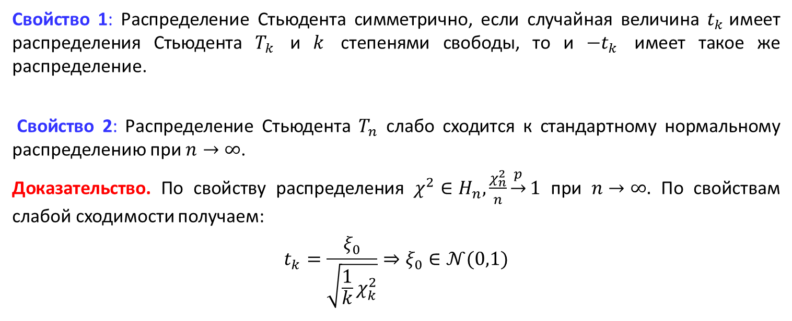
Распределение Стьюдента
Свойство 1: Распределение Стьюдента симметрично, если случайная величина $t_{k}$имеет распределения Стьюдента $T_{k}$ и $k$ степенями свободы, то и ${−t}_{k}$ имеет такое же распределение.
Свойство 2: Распределение Стьюдента $T_{n}$ слабо сходится к стандартному нормальному распределению при $n→∞$.
Доказательство. По свойству распределения $χ^{2}∈H_{n}, \frac{χ_{n}^{2}}{n}\underset{→}{p}1$ при $n→∞.$ По свойствам слабой сходимости получаем:
$$t_{k}=\frac{ξ_{0}}{\sqrt{\frac{1}{k}χ_{k}^{2}}}⇒ξ_{0}∈𝒩(0,1)$$

Slide 26
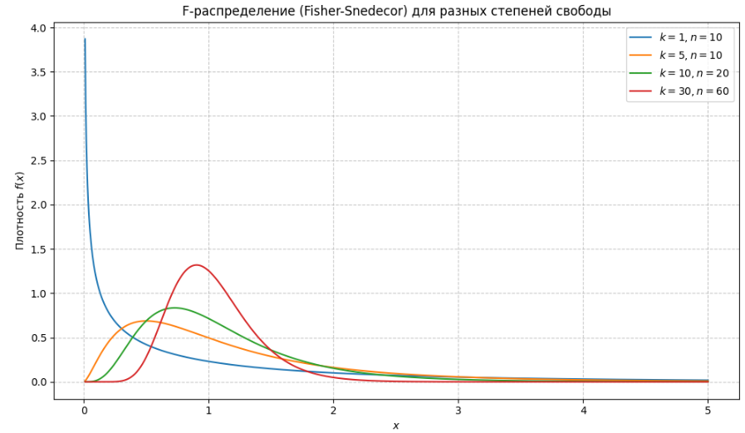

Распределение Фишера
Следующее распределение тоже тесно связано с нормальным распределением, но понадобится не при построении доверительных интервалов, а в задачах проверки гипотез Там же мы поймём, почему его называют распределением дисперсионного отношения.
Определение: Пусть $χ_{k}^{2}$ имеет распределение $H_{k},$ а $ψ_{n}^{2}−$распределение $H_{n} ,$ причем эти случайные величины независимы. Распределение случайной величины
$f_{k,n}=\frac{χ_{k}^{2}/k}{ψ_{n}^{2}/n}=\frac{n}{k}⋅\frac{χ_{k}^{2}}{ψ_{n}^{2}}$
называется распределением Фишера с $k$ и $n$ степенями свободы и обозначается $F_{k,n}$

Slide 27
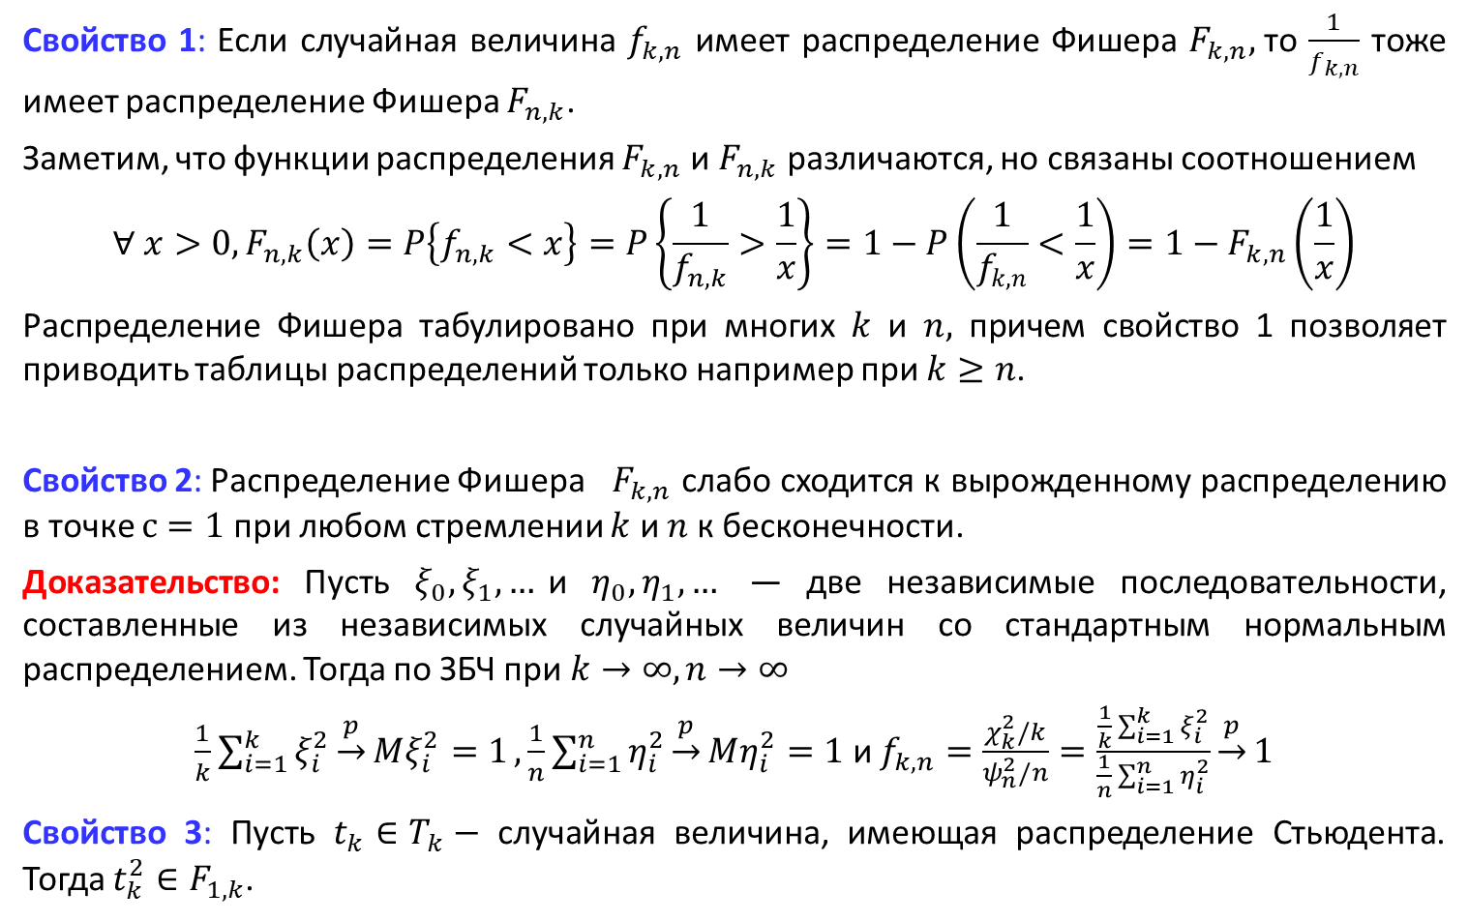
Распределение Фишера
Свойство 1: Если случайная величина $f_{k,n}$ имеет распределение Фишера $F_{k,n},$то $\frac{1}{f_{k,n}}$ тоже имеет распределение Фишера $F_{n,k}$.
Заметим, что функции распределения $F_{k,n}$ и $F_{n,k}$ различаются, но связаны соотношением
$$∀ x>0, F_{n,k}\left(x\right)=P\left\{f_{n,k}<x\right\}=P\left\{\frac{1}{f_{n,k}}>\frac{1}{x}\right\}=1−P\left(\frac{1}{f_{k,n}}<\frac{1}{x}\right)=1−F_{k,n}\left(\frac{1}{x}\right)$$
Распределение Фишера табулировано при многих $k$ и $n,$ причем свойство 1 позволяет приводить таблицы распределений только например при $k≥n$.
Свойство 2: Распределение Фишера $F_{k,n}$ слабо сходится к вырожденному распределению в точке $с=1$при любом стремлении $k$ и $n$ к бесконечности.
Доказательство: Пусть $ξ_{0},ξ_{1}, …$и $η_{0},η_{1}, …$ — две независимые последовательности, составленные из независимых случайных величин со стандартным нормальным распределением. Тогда по ЗБЧ при $k→∞, n→∞$
$\frac{1}{k}\sum_{i=1}^{k}{ξ_{i}^{2}\underset{→}{p}Mξ_{i}^{2}=1},\frac{1}{n}\sum_{i=1}^{n}{η_{i}^{2}\underset{→}{p}Mη_{i}^{2}=1}$ и $f_{k,n}=\frac{χ_{k}^{2}/k}{ψ_{n}^{2}/n}=\frac{\frac{1}{k}\sum_{i=1}^{k}{ξ_{i}^{2}}}{\frac{1}{n}\sum_{i=1}^{n}{η_{i}^{2}}}\underset{→}{p}1$
Свойство 3: Пусть $t_{k}∈T_{k}−$ случайная величина, имеющая распределение Стьюдента. Тогда $t_{k}^{2}∈F_{1,k}$.

Slide 28
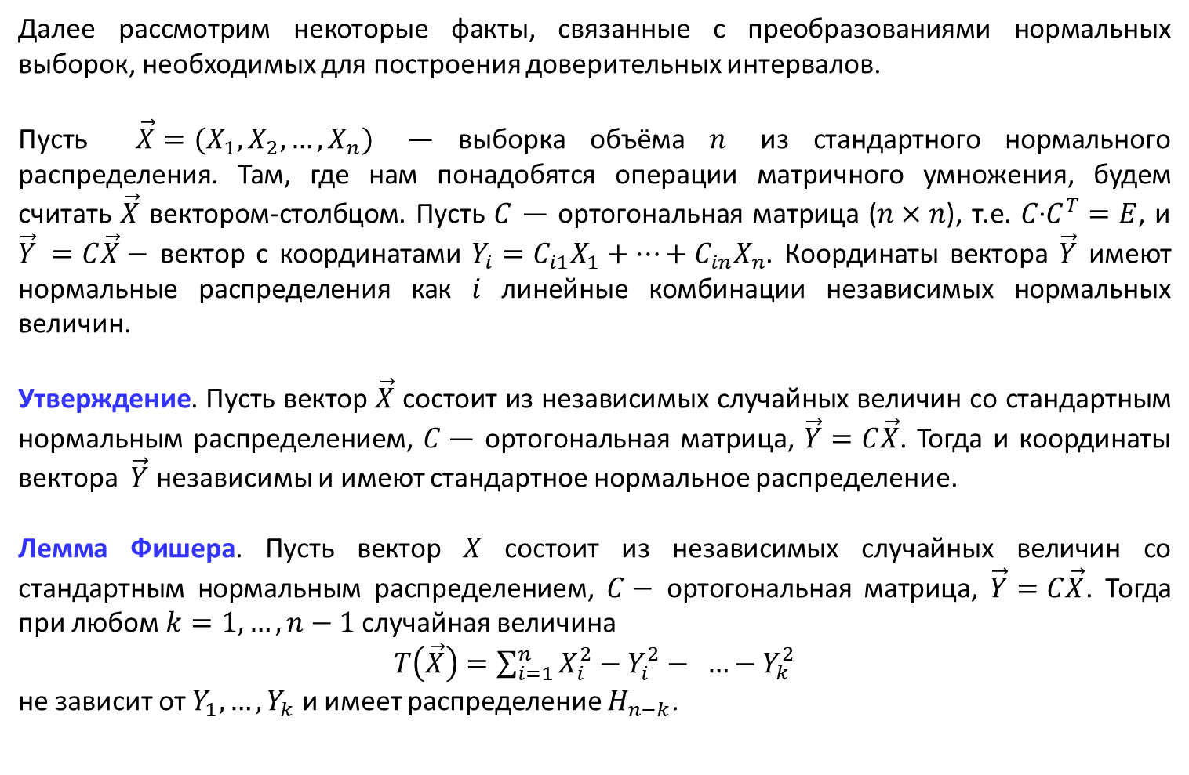
Преобразования нормальных выборок
Далее рассмотрим некоторые факты, связанные с преобразованиями нормальных выборок, необходимых для построения доверительных интервалов.
Пусть $\vec{X}=(X_{1},X_{2},…,X_{n})$ — выборка объёма $n$ из стандартного нормального распределения. Там, где нам понадобятся операции матричного умножения, будем считать $\vec{X}$ вектором-столбцом. Пусть $C$ — ортогональная матрица ($n×n$), т.е. 𝐶∙$C^{T}=E$, и $\vec{Y} =C\vec{X}−$ вектор с координатами $Y_{i}=C_{i1}X_{1}+…+C_{in}X_{n}$. Координаты вектора $\vec{Y}$ имеют нормальные распределения как 𝑖 линейные комбинации независимых нормальных величин.
Утверждение. Пусть вектор $\vec{X}$ состоит из независимых случайных величин со стандартным нормальным распределением, $C$— ортогональная матрица, $\vec{Y}=C\vec{X}$. Тогда и координаты вектора $\vec{Y}$ независимы и имеют стандартное нормальное распределение.
Лемма Фишера. Пусть вектор 𝑋 состоит из независимых случайных величин со стандартным нормальным распределением, $C−$ ортогональная матрица, $\vec{Y}=C\vec{X}$. Тогда при любом $k=1,…,n−1$случайная величина
$T\left(\vec{X}\right)=\sum_{i=1}^{n}{X_{i}^{2}−Y_{i}^{2}− …−Y_{k}^{2}}$
не зависит от $Y_{1},…,Y_{k}$ и имеет распределение $H_{n−k}$.

Slide 29
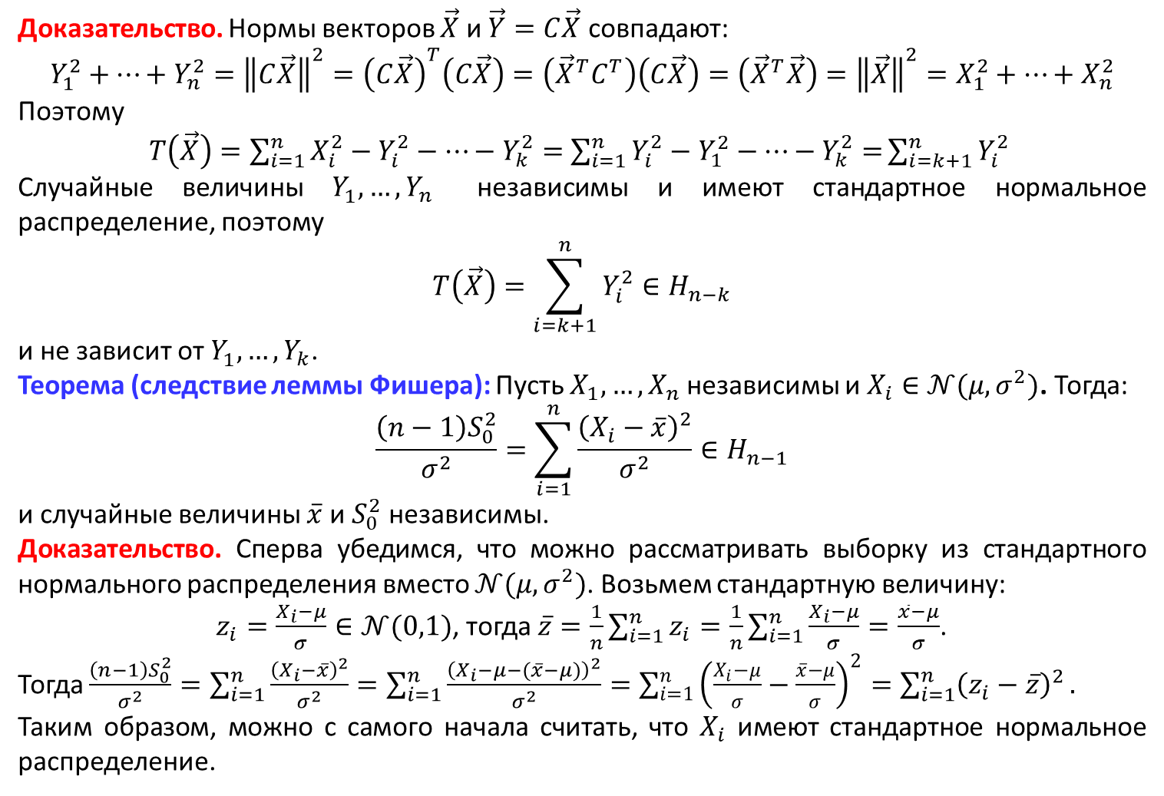
Преобразования нормальных выборок
Доказательство. Нормы векторов $\vec{X}$ и $\vec{Y}=C\vec{X}$ совпадают:
$$Y_{1}^{2}+…+Y_{n}^{2}={\left\|C\vec{X}\right\|}^{2}={\left(C\vec{X}\right)}^{T}\left(C\vec{X}\right)=\left({\vec{X}}^{T}C^{T}\right)\left(C\vec{X}\right)=\left({\vec{X}}^{T}\vec{X}\right)={\left\|\vec{X}\right\|}^{2}=X_{1}^{2}+…+X_{n}^{2}$$
Поэтому
$T\left(\vec{X}\right)=\sum_{i=1}^{n}{X_{i}^{2}−Y_{i}^{2}−…−Y_{k}^{2}=}$ $\sum_{i=1}^{n}{Y_{i}^{2}−Y_{1}^{2}−…−Y_{k}^{2}=}\sum_{i=k+1}^{n}{Y_{i}^{2} }$
Случайные величины $Y_{1}^{ },…,Y_{n}$ независимы и имеют стандартное нормальное распределение, поэтому
$$T\left(\vec{X}\right)=\sum_{i=k+1}^{n}{Y_{i}^{2}}∈H_{n−k}$$
и не зависит от $Y_{1}^{ },…,Y_{k}$.
Теорема (следствие леммы Фишера): Пусть $X_{1},…,X_{n}$независимы и $X_{i}∈𝒩(μ,σ^{2})$. Тогда:
$$\frac{\left(n−1\right)S_{0}^{2}}{σ^{2}}=\sum_{i=1}^{n}{\frac{{\left(X_{i}−\overline{x}\right)}^{2}}{σ^{2}}}∈H_{n−1}$$
и случайные величины $\overline{x}$ и $S_{0}^{2}$ независимы.
Доказательство. Сперва убедимся, что можно рассматривать выборку из стандартного нормального распределения вместо $𝒩(μ,σ^{2})$. Возьмем стандартную величину:
$z_{i}=\frac{X_{i}−μ}{σ}∈𝒩(0,1)$, тогда $\overline{z}=\frac{1}{n}\sum_{i=1}^{n}{z_{i}=\frac{1}{n}\sum_{i=1}^{n}{\frac{X_{i}−μ}{σ}=\frac{\overline{x}−μ}{σ}}}$.
Тогда $\frac{\left(n−1\right)S_{0}^{2}}{σ^{2}}=\sum_{i=1}^{n}{\frac{{\left(X_{i}−\overline{x}\right)}^{2}}{σ^{2}}}=\sum_{i=1}^{n}{\frac{{\left(X_{i}−μ−(\overline{x}−μ)\right)}^{2}}{σ^{2}}}=\sum_{i=1}^{n}{{\left(\frac{X_{i}−μ}{σ}−\frac{\overline{x}−μ}{σ}\right)}^{2}}=\sum_{i=1}^{n}{{\left(z_{i}−\overline{z}\right)}^{2}}.$
Таким образом, можно с самого начала считать, что $X_{i}$ имеют стандартное нормальное распределение.

Slide 30
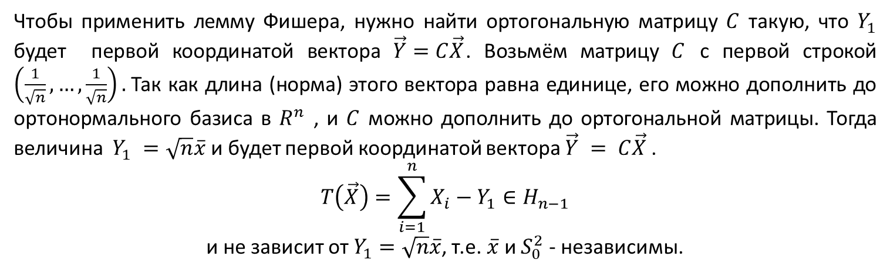
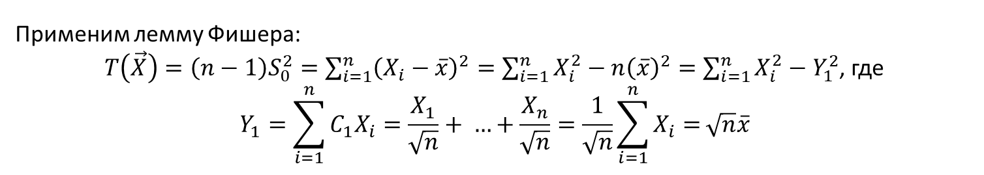
Преобразования нормальных выборок
Применим лемму Фишера:
$T\left(\vec{X}\right)=\left(n−1\right)S_{0}^{2}=\sum_{i=1}^{n}{{\left(X_{i}−\overline{x}\right)}^{2}}=\sum_{i=1}^{n}{X_{i}^{2}−n{\left(\overline{x}\right)}^{2}}=\sum_{i=1}^{n}{X_{i}^{2}−Y_{1}^{2}}$, где
$$Y_{1}=\sum_{i=1}^{n}{C_{1}X_{i}=\frac{X_{1}}{\sqrt{n}}+ …+\frac{X_{n}}{\sqrt{n}}}=\frac{1}{\sqrt{n}}\sum_{i=1}^{n}{X_{i}=}\sqrt{n}\overline{x}$$
Чтобы применить лемму Фишера, нужно найти ортогональную матрицу $C$ такую, что $Y_{1}$ будет первой координатой вектора $\vec{Y}=C\vec{X}$. Возьмём матрицу $C$ с первой строкой $\left(\frac{1}{\sqrt{n}}, …,\frac{1}{\sqrt{n}}\right).$Так как длина (норма) этого вектора равна единице, его можно дополнить до ортонормального базиса в $R^{n}$ , и $C$ можно дополнить до ортогональной матрицы. Тогда величина $Y_{1} =\sqrt{n}\overline{x}$ и будет первой координатой вектора $\vec{Y} = C\vec{X}$ .
$$T\left(\vec{X}\right)=\sum_{i=1}^{n}{X_{i}−Y_{1}∈H_{n−1}}$$
и не зависит от $Y_{1}=\sqrt{n}\overline{x}$, т.е. $\overline{x}$ и $S_{0}^{2}$ - независимы.

Slide 31
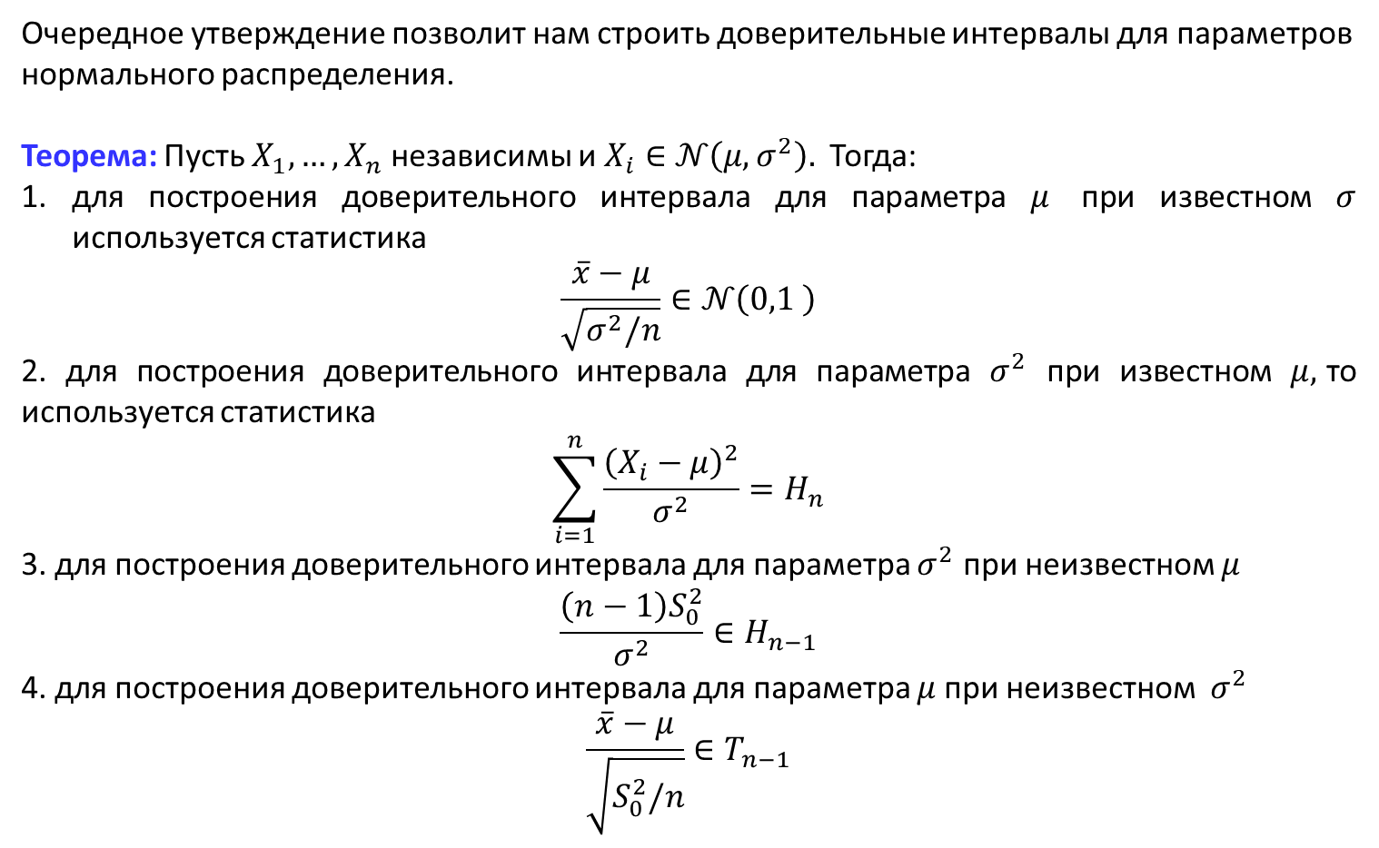
Доверительные интервалы для нормальных выборок
Очередное утверждение позволит нам строить доверительные интервалы для параметров нормального распределения.
Теорема: Пусть $X_{1},…,X_{n}$ независимы и $X_{i}∈$ $𝒩\left(μ,σ^{2}\right).$ Тогда:
для построения доверительного интервала для параметра $μ$ при известном $σ$ используется статистика
$$\frac{\overline{x}−μ}{\sqrt{σ^{2}/n}}∈𝒩\left(0,1 \right)$$
2. для построения доверительного интервала для параметра $σ^{2}$ при известном $μ,$то используется статистика
$$\sum_{i=1}^{n}{\frac{{\left(X_{i}−μ\right)}^{2}}{σ^{2}}}=H_{n}$$
3. для построения доверительного интервала для параметра $σ^{2}$ при неизвестном $μ$
$$\frac{\left(n−1\right)S_{0}^{2}}{σ^{2}}∈H_{n−1}$$
4. для построения доверительного интервала для параметра $μ$при неизвестном $σ^{2}$
$$\frac{\overline{x}−μ}{\sqrt{S_{0}^{2}/n}}∈T_{n−1}$$

Slide 32
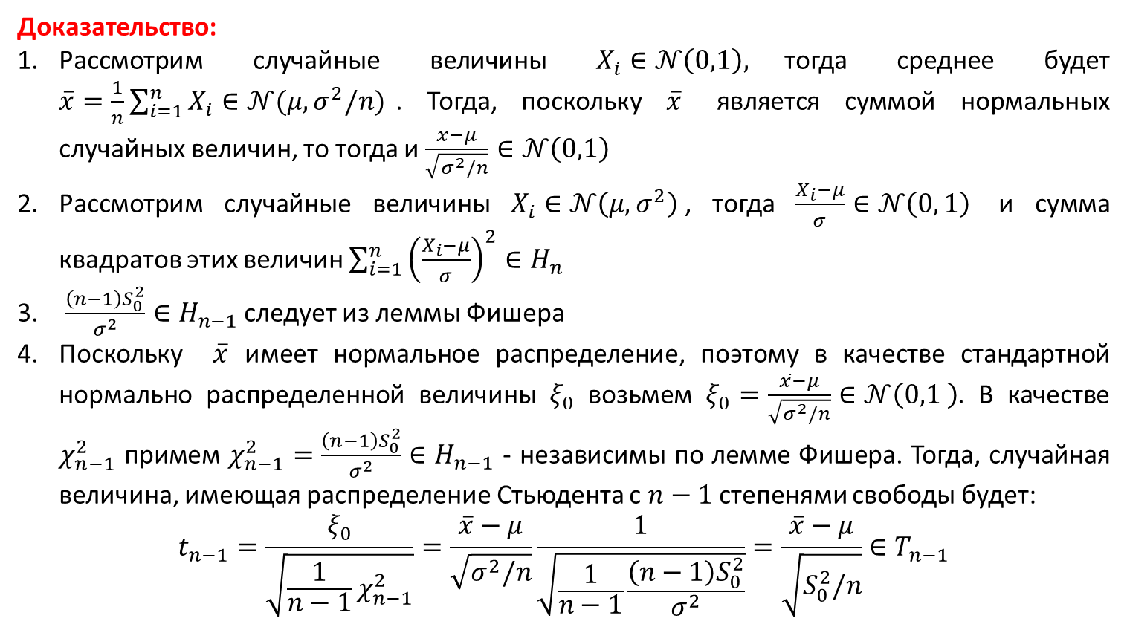
Доверительные интервалы для нормальных выборок
Доказательство:
Рассмотрим случайные величины $X_{i}∈𝒩\left(0,1\right),$тогда среднее будет $\overline{x}=\frac{1}{n}\sum_{i=1}^{n }{X_{i}∈𝒩(μ,σ^{2}/n)}$. Тогда, поскольку $\overline{x}$ является суммой нормальных случайных величин, то тогда и $\frac{\overline{x}−μ}{\sqrt{σ^{2}/n}}∈𝒩\left(0,1\right)$
Рассмотрим случайные величины $X_{i}∈𝒩\left(μ,σ^{2}\right)$, тогда $\frac{X_{i}−μ}{σ}∈𝒩\left(0, 1\right)$ и сумма квадратов этих величин $\sum_{i=1}^{n}{{\left(\frac{X_{i}−μ}{σ}\right)}^{2}∈H_{n}}$
$\frac{\left(n−1\right)S_{0}^{2}}{σ^{2}}∈H_{n−1}$ следует из леммы Фишера
Поскольку $\overline{x}$ имеет нормальное распределение, поэтому в качестве стандартной нормально распределенной величины $ξ_{0}$ возьмем $ξ_{0}=\frac{\overline{x}−μ}{\sqrt{σ^{2}/n}}∈𝒩\left(0,1 \right)$. В качестве $χ_{n−1}^{2}$ примем $χ_{n−1}^{2}=\frac{\left(n−1\right)S_{0}^{2}}{σ^{2}}∈H_{n−1}$ - независимы по лемме Фишера. Тогда, случайная величина, имеющая распределение Стьюдента с $n−1$степенями свободы будет:
$$t_{n−1}=\frac{ξ_{0}}{\sqrt{\frac{1}{n−1}χ_{n−1}^{2}}}=\frac{\overline{x}−μ}{\sqrt{σ^{2}/n}}\frac{1}{\sqrt{\frac{1}{n−1}\frac{\left(n−1\right)S_{0}^{2}}{σ^{2}}}}=\frac{\overline{x}−μ}{\sqrt{S_{0}^{2}/n}}∈T_{n−1}$$

Slide 33
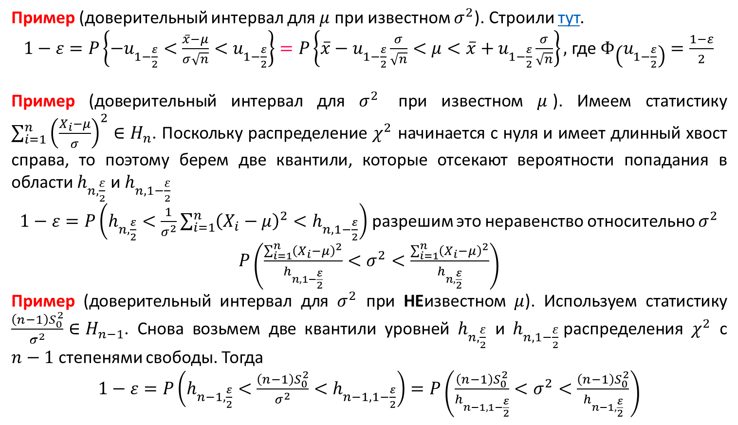
Доверительные интервалы для параметров нормального распределения
Пример (доверительный интервал для $μ$ при известном $σ^{2}$). Строили тут.
$1−ε=P\left\{−u_{1−\frac{ε}{2}}<\frac{\overline{x}−μ}{σ\sqrt{n}}<u_{1−\frac{ε}{2}}\right\}=P\left\{\overline{x}−u_{1−\frac{ε}{2}}\frac{σ}{\sqrt{n}}<μ<\overline{x}+u_{1−\frac{ε}{2}}\frac{σ}{\sqrt{n}}\right\},$где $Φ\left(u_{1−\frac{ε}{2}}\right)=\frac{1−ε}{2}$
Пример (доверительный интервал для $σ^{2}$ при известном $μ$). Имеем статистику $\sum_{i=1}^{n}{{\left(\frac{X_{i}−μ}{σ}\right)}^{2}∈H_{n}}$. Поскольку распределение $χ^{2}$ начинается с нуля и имеет длинный хвост справа, то поэтому берем две квантили, которые отсекают вероятности попадания в области $h_{n,\frac{ε}{2}}$ и $h_{n, 1−\frac{ε}{2}}$
$1−ε=P\left(h_{n,\frac{ε}{2}}<\frac{1}{σ^{2}}\sum_{i=1}^{n}{{\left(X_{i}−μ\right)}^{2}<h_{n, 1−\frac{ε}{2}}}\right)$ разрешим это неравенство относительно $σ^{2}$
$P\left(\frac{\sum_{i=1}^{n}{{\left(X_{i}−μ\right)}^{2}}}{h_{n, 1−\frac{ε}{2}}}<σ^{2}<\frac{\sum_{i=1}^{n}{{\left(X_{i}−μ\right)}^{2}}}{h_{n, \frac{ε}{2}}}\right)$
Пример (доверительный интервал для $σ^{2}$ при НЕизвестном $μ$). Используем статистику $\frac{\left(n−1\right)S_{0}^{2}}{σ^{2}}∈H_{n−1}$. Снова возьмем две квантили уровней $h_{n,\frac{ε}{2}}$ и $h_{n, 1−\frac{ε}{2}}$распределения $χ^{2}$ с $n−1$ степенями свободы. Тогда
$1−ε=P\left(h_{n−1,\frac{ε}{2}}<\frac{\left(n−1\right)S_{0}^{2}}{σ^{2}}<h_{n−1, 1−\frac{ε}{2}}\right)=P\left(\frac{\left(n−1\right)S_{0}^{2}}{h_{n−1, 1−\frac{ε}{2}}}<σ^{2}<\frac{\left(n−1\right)S_{0}^{2}}{h_{n−1, \frac{ε}{2}}}\right)$

Slide 34
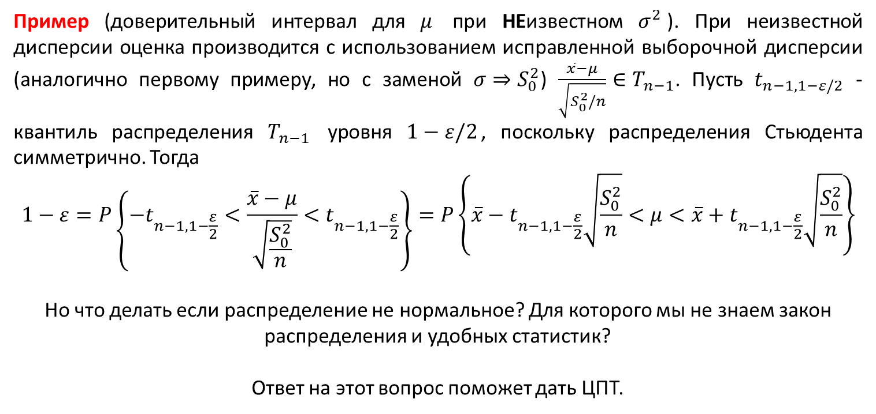
Доверительные интервалы для параметров нормального распределения
Пример (доверительный интервал для $μ$ при НЕизвестном $σ^{2}$). При неизвестной дисперсии оценка производится с использованием исправленной выборочной дисперсии (аналогично первому примеру, но с заменой $σ⇒S_{0}^{2}$) $\frac{\overline{x}−μ}{\sqrt{S_{0}^{2}/n}}∈T_{n−1}$. Пусть $t_{n−1,1−ε/2}$ - квантиль распределения $T_{n−1}$ уровня $1−ε/2$, поскольку распределения Стьюдента симметрично. Тогда
$$1−ε=P\left\{−t_{n−1,1−\frac{ε}{2}}<\frac{\overline{x}−μ}{\sqrt{\frac{S_{0}^{2}}{n}}}<t_{n−1,1−\frac{ε}{2}}\right\}=P\left\{\overline{x}−t_{n−1,1−\frac{ε}{2}}\sqrt{\frac{S_{0}^{2}}{n}}<μ<\overline{x}+t_{n−1,1−\frac{ε}{2}}\sqrt{\frac{S_{0}^{2}}{n}}\right\}$$
Но что делать если распределение не нормальное? Для которого мы не знаем закон распределения и удобных статистик?
Ответ на этот вопрос поможет дать ЦПТ.

Slide 35
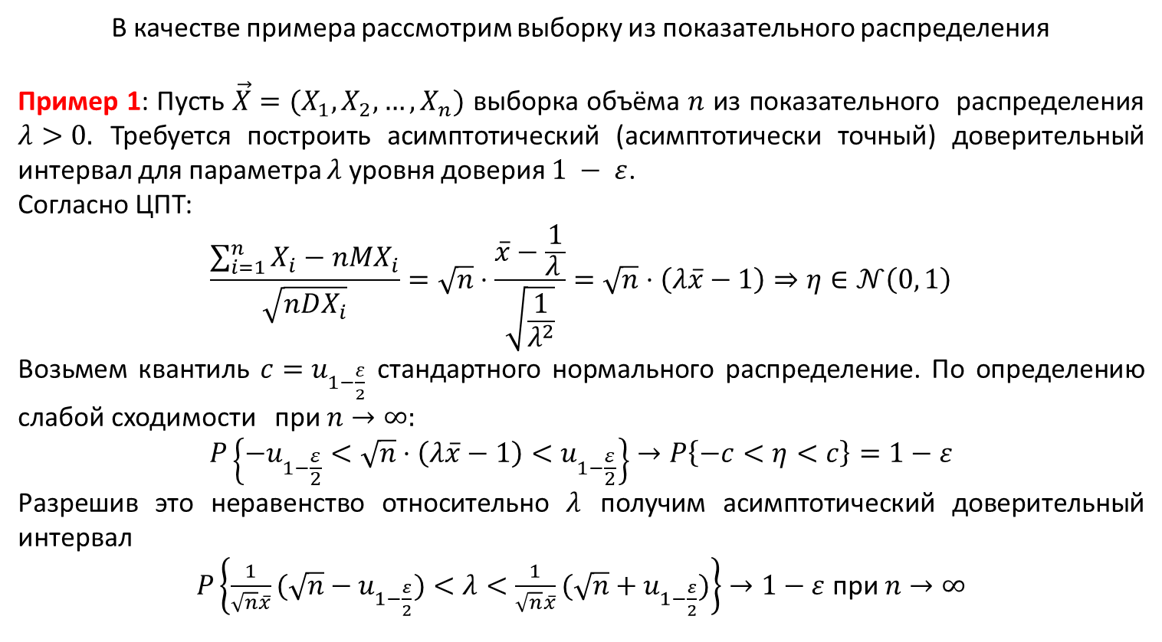
Асимптотический доверительный интервал
В качестве примера рассмотрим выборку из показательного распределения
Пример 1: Пусть $\vec{X}=(X_{1},X_{2},…,X_{n})$ выборка объёма $n$ из показательного распределения $λ>0.$ Требуется построить асимптотический (асимптотически точный) доверительный интервал для параметра $λ$ уровня доверия $1 − ε$.
Согласно ЦПТ:
$$\frac{\sum_{i=1}^{n}{X_{i}−nMX_{i}}}{\sqrt{nDX_{i}}}=\sqrt{n}⋅\frac{\overline{x}−\frac{1}{λ^{ }}}{\sqrt{\frac{1}{λ^{2}}}}=\sqrt{n}⋅\left(λ\overline{x}−1\right)⇒η∈𝒩\left(0, 1\right)$$
Возьмем квантиль $c=u_{1−\frac{ε}{2}}$ стандартного нормального распределение. По определению слабой сходимости при $n→∞:$
$$P\left\{−u_{1−\frac{ε}{2}}<\sqrt{n}⋅\left(λ\overline{x}−1\right)<u_{1−\frac{ε}{2}}\right\}→P\left\{−c<η<c\right\}=1−ε$$
Разрешив это неравенство относительно $λ$ получим асимптотический доверительный интервал
$P\left\{\frac{1}{\sqrt{n}\overline{x}}(\sqrt{n}−u_{1−\frac{ε}{2}})<λ<\frac{1}{\sqrt{n}\overline{x}}(\sqrt{n}+u_{1−\frac{ε}{2}})\right\}→1−ε$ при $n→∞$

Slide 36
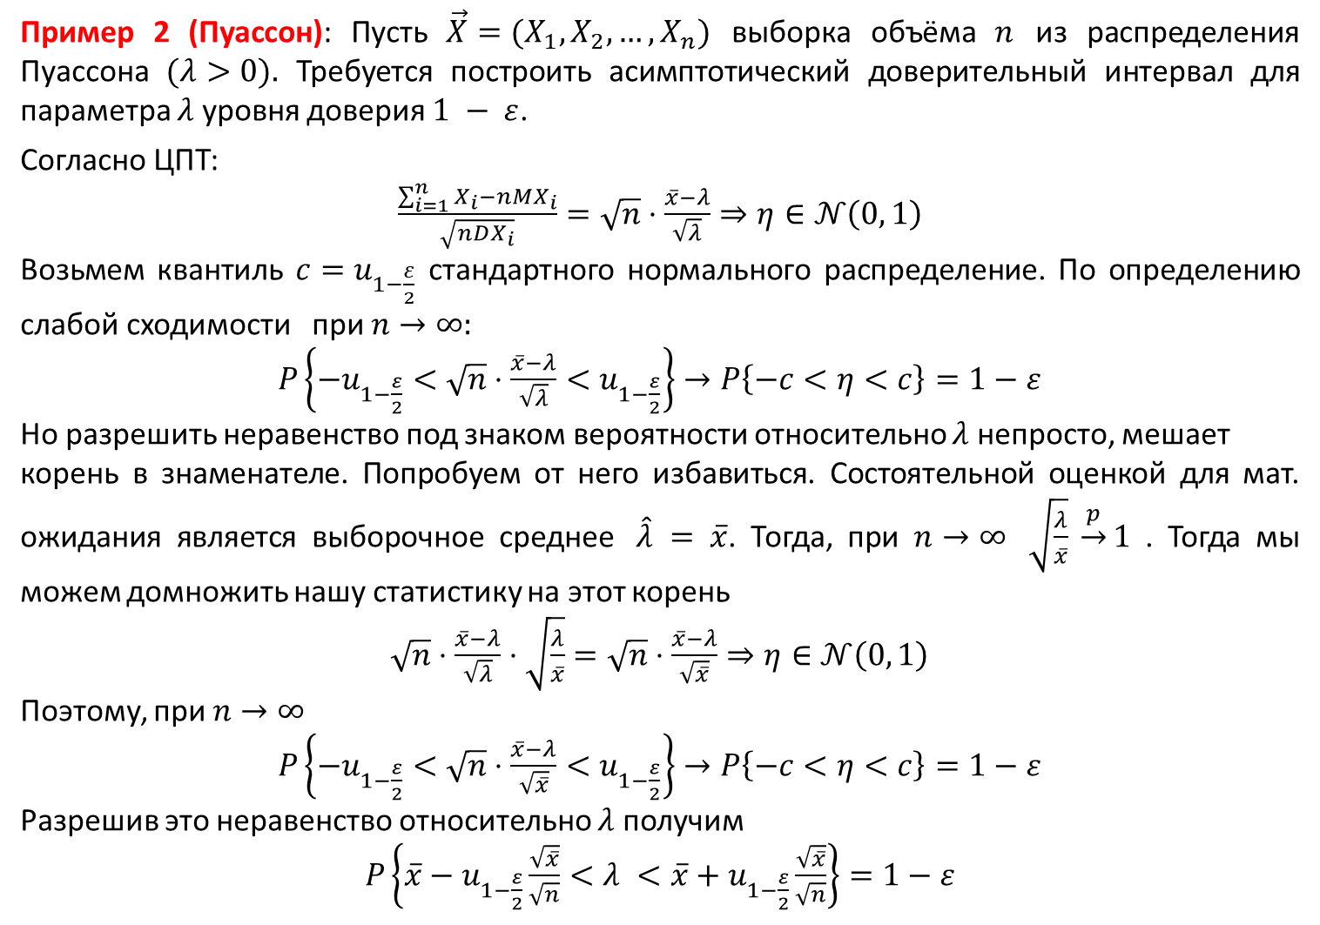
Асимптотический доверительный интервал
Пример 2 (Пуассон): Пусть $\vec{X}=(X_{1},X_{2},…,X_{n})$ выборка объёма $n$ из распределения Пуассона $(λ>0).$ Требуется построить асимптотический доверительный интервал для параметра $λ$ уровня доверия $1 − ε$.
Согласно ЦПТ:
$\frac{\sum_{i=1}^{n}{X_{i}−nMX_{i}}}{\sqrt{nDX_{i}}}=\sqrt{n}⋅\frac{\overline{x}−λ}{\sqrt{λ}}⇒η∈𝒩\left(0, 1\right)$
Возьмем квантиль $c=u_{1−\frac{ε}{2}}$ стандартного нормального распределение. По определению слабой сходимости при $n→∞:$
$P\left\{−u_{1−\frac{ε}{2}}<\sqrt{n}⋅\frac{\overline{x}−λ}{\sqrt{λ}}<u_{1−\frac{ε}{2}}\right\}→P\left\{−c<η<c\right\}=1−ε$
Но разрешить неравенство под знаком вероятности относительно $λ$ непросто, мешает
корень в знаменателе. Попробуем от него избавиться. Состоятельной оценкой для мат. ожидания является выборочное среднее $\hat{λ} = \overline{x}$. Тогда, при $n→∞ \sqrt{\frac{λ}{\overline{x}}} \underset{→}{p}1$ . Тогда мы можем домножить нашу статистику на этот корень
$\sqrt{n}⋅\frac{\overline{x}−λ}{\sqrt{λ}}⋅\sqrt{\frac{λ}{\overline{x}}}=\sqrt{n}⋅\frac{\overline{x}−λ}{\sqrt{\overline{x}}}⇒η∈𝒩\left(0, 1\right)$
Поэтому, при $n→∞$
$P\left\{−u_{1−\frac{ε}{2}}<\sqrt{n}⋅\frac{\overline{x}−λ}{\sqrt{\overline{x}}}<u_{1−\frac{ε}{2}}\right\}→P\left\{−c<η<c\right\}=1−ε$
Разрешив это неравенство относительно $λ$ получим
$P\left\{\overline{x}−u_{1−\frac{ε}{2}}\frac{\sqrt{\overline{x}}}{\sqrt{n}}<λ <\overline{x}+u_{1−\frac{ε}{2}}\frac{\sqrt{\overline{x}}}{\sqrt{n}}\right\}=1−ε$

